Slide 1


Költségvetés kimutatás
Vizsgaremek 2022
Uhrin Balázs
Buda Viktor
Mészáros Tamás
Frontend fejlesztő
Project vezető
Backend fejlesztő
Tesztelő
Felkészítő tanár: Tóth József

Slide 2









Projekt célja
Csoportmunka keretén belül, a tanult ismereteinket felhasználva egy olyan webalkalmazás fejlesztése, amely:
-Átlag emberek számára is hasznos
-Felhasználóbarát
-Több felhasználót támogat
-Felügyeleti fiókkal rendelkezik
(Admin fiók)
-Eszköz független
-Bővíthető adatbázissal rendelkezik
-Stabil
-Fejleszthető
A weboldal a reszponzívitásának köszönhetően számos eszközön hiba nélkül megjeleníthető.
Az oldal egy admin fiókkal rendelkezik, amely képes kategóriák hozzáadására, módosítására, statisztikai adatok gyűjtésére, valamint a felhasználói fiókok törlésére is.
Az admin és a felhasználók új adatokat adhatnak meg, amelyeket az adatbázis táról.
Webalkalmazásunk képes segítséget nyújtani minden felhasználó számára, bevételei és kiadásai rendszerezett áttekintésében.
Az oldalt bárki használhatja foglalkozástól, életkortól, anyagi helyzettől függetlenül.
-Biztonságos
Az oldal használata értelemszerű, semmiféle tudást vagy előismeretet nem igényel.
Az oldal egyszere több felhasználói fiók kezelésére és tárolására alkalmas.
Az oldal készítésénél fontosnak tartottuk, hogy minimalizáljuk mind a futtatásból, mind a használatból adódó hibákat.
Számos a jövőben megvalósítható fejlesztési ötlettel rendelkezünk. Pl.:
Jelszóemlékeztető
Felhasználók keresése (Admin)
Több nyelvű kezelőfelület

Slide 3
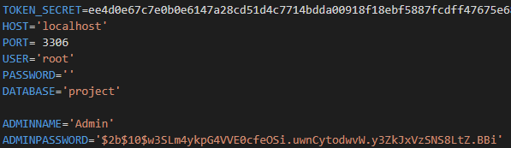
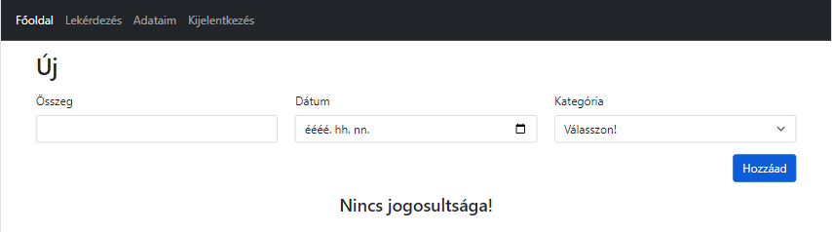
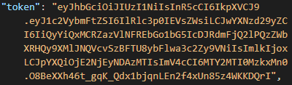
Biztonság
1,Jelszavak kezelése
2,Token
3,Env fájl
-A felhasználók azonosítására szolgál
-Bejelentkezéskor hozzuk létre
Titkosítva tartalmazza a felhasználó nevét, jelszavát, és ID-át
Egy óráig érvényes
A jelszavakat az adatbázis titkosítva tárolja. (bcrypt.hashSync)
A felhasználók jelszavát senki sem láthatja. (Még az admin sem!)
-Minden lekérdezésnél ellenőrizzük a token visszafejthetőségét, illetve hogy a token-ben tárolt ID megegyezik-e a felhasználó ID-ával.
Minden felhasználó csak a saját adataihoz férhet hozzá!
-Admin titkosított jelszava
-Admin felhasználóneve
-Adatbázis adatai (név, jelszó, port stb.)
-A token visszafejtéséhez szükséges kód
Jelentése: Tamás
Az Env fájl tartalmát sem a felhasználók, sem az admin nem láthatja!

Slide 4
Projekt leírása
Felhasználók
Csapatunk egy költségvetés nyilvántartó webalkalmazást fejlesztett. Melynek segítségével a regisztrált felhasználók képesek számontartani, összegezni bevételeiket, illetve kiadásaikat.
A bevitt adatokhoz dátumot, illetve (az admin által létrehozott) kategóriát csatolhatnak, melyek alapján akár rendezhetik is azokat.
A bevitt adatokat természetesen tetszés szerint bármikor törölhetik, illetve módosíthatják.
Valamint képesek a regisztrációnál megadott személyes adataik módosítására is.

Slide 5
Projekt leírása
Admin
Az admin fiók egy speciális fiók, melynek feladata a felhasználók felügyelete.
Az admin képes hozzáférni a felhasználók személyes adataihoz (ez statisztikai célokat szolgál).
Képes fiókot törölni.
Képes új kategóriát hozzáadni, meglevő kategóriát módosítani.
Valamint lehetősége van a felhasználók aktivitás szerinti rendezésére, és a passzív felhasználók törlésére is.

Slide 6
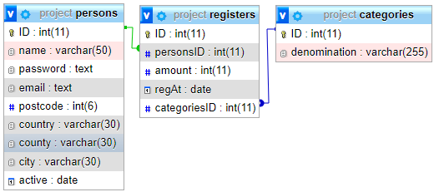
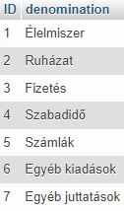
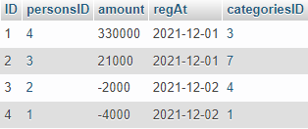
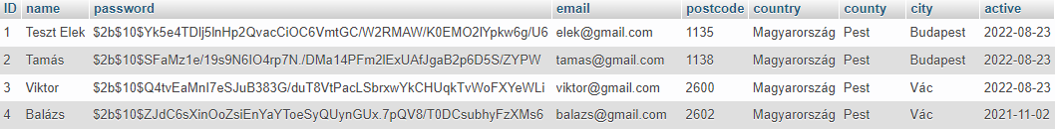
Adattárolás
Az adatokat egy három táblából álló adatbázisban tároljuk.
Registers:
-Felhasználó ID –ja
-Bevétel/Kiadás összege
-Bevétel/Kiadás dátuma
-Bevétel/Kiadás kategóriája
Categories:
-Kategória megnevezése
Persons:
-Felhasználók személyes adatai
-Titkosított jelszavak tárolása
-Utolsó bejelentkezés dátuma

Slide 7
felhasználói felület

Slide 8
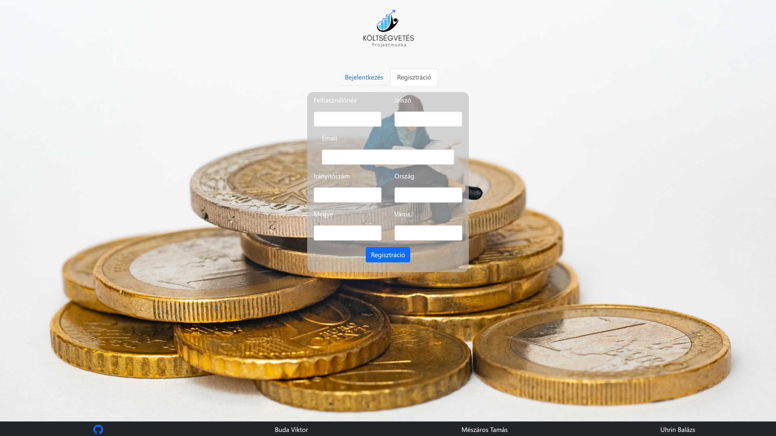
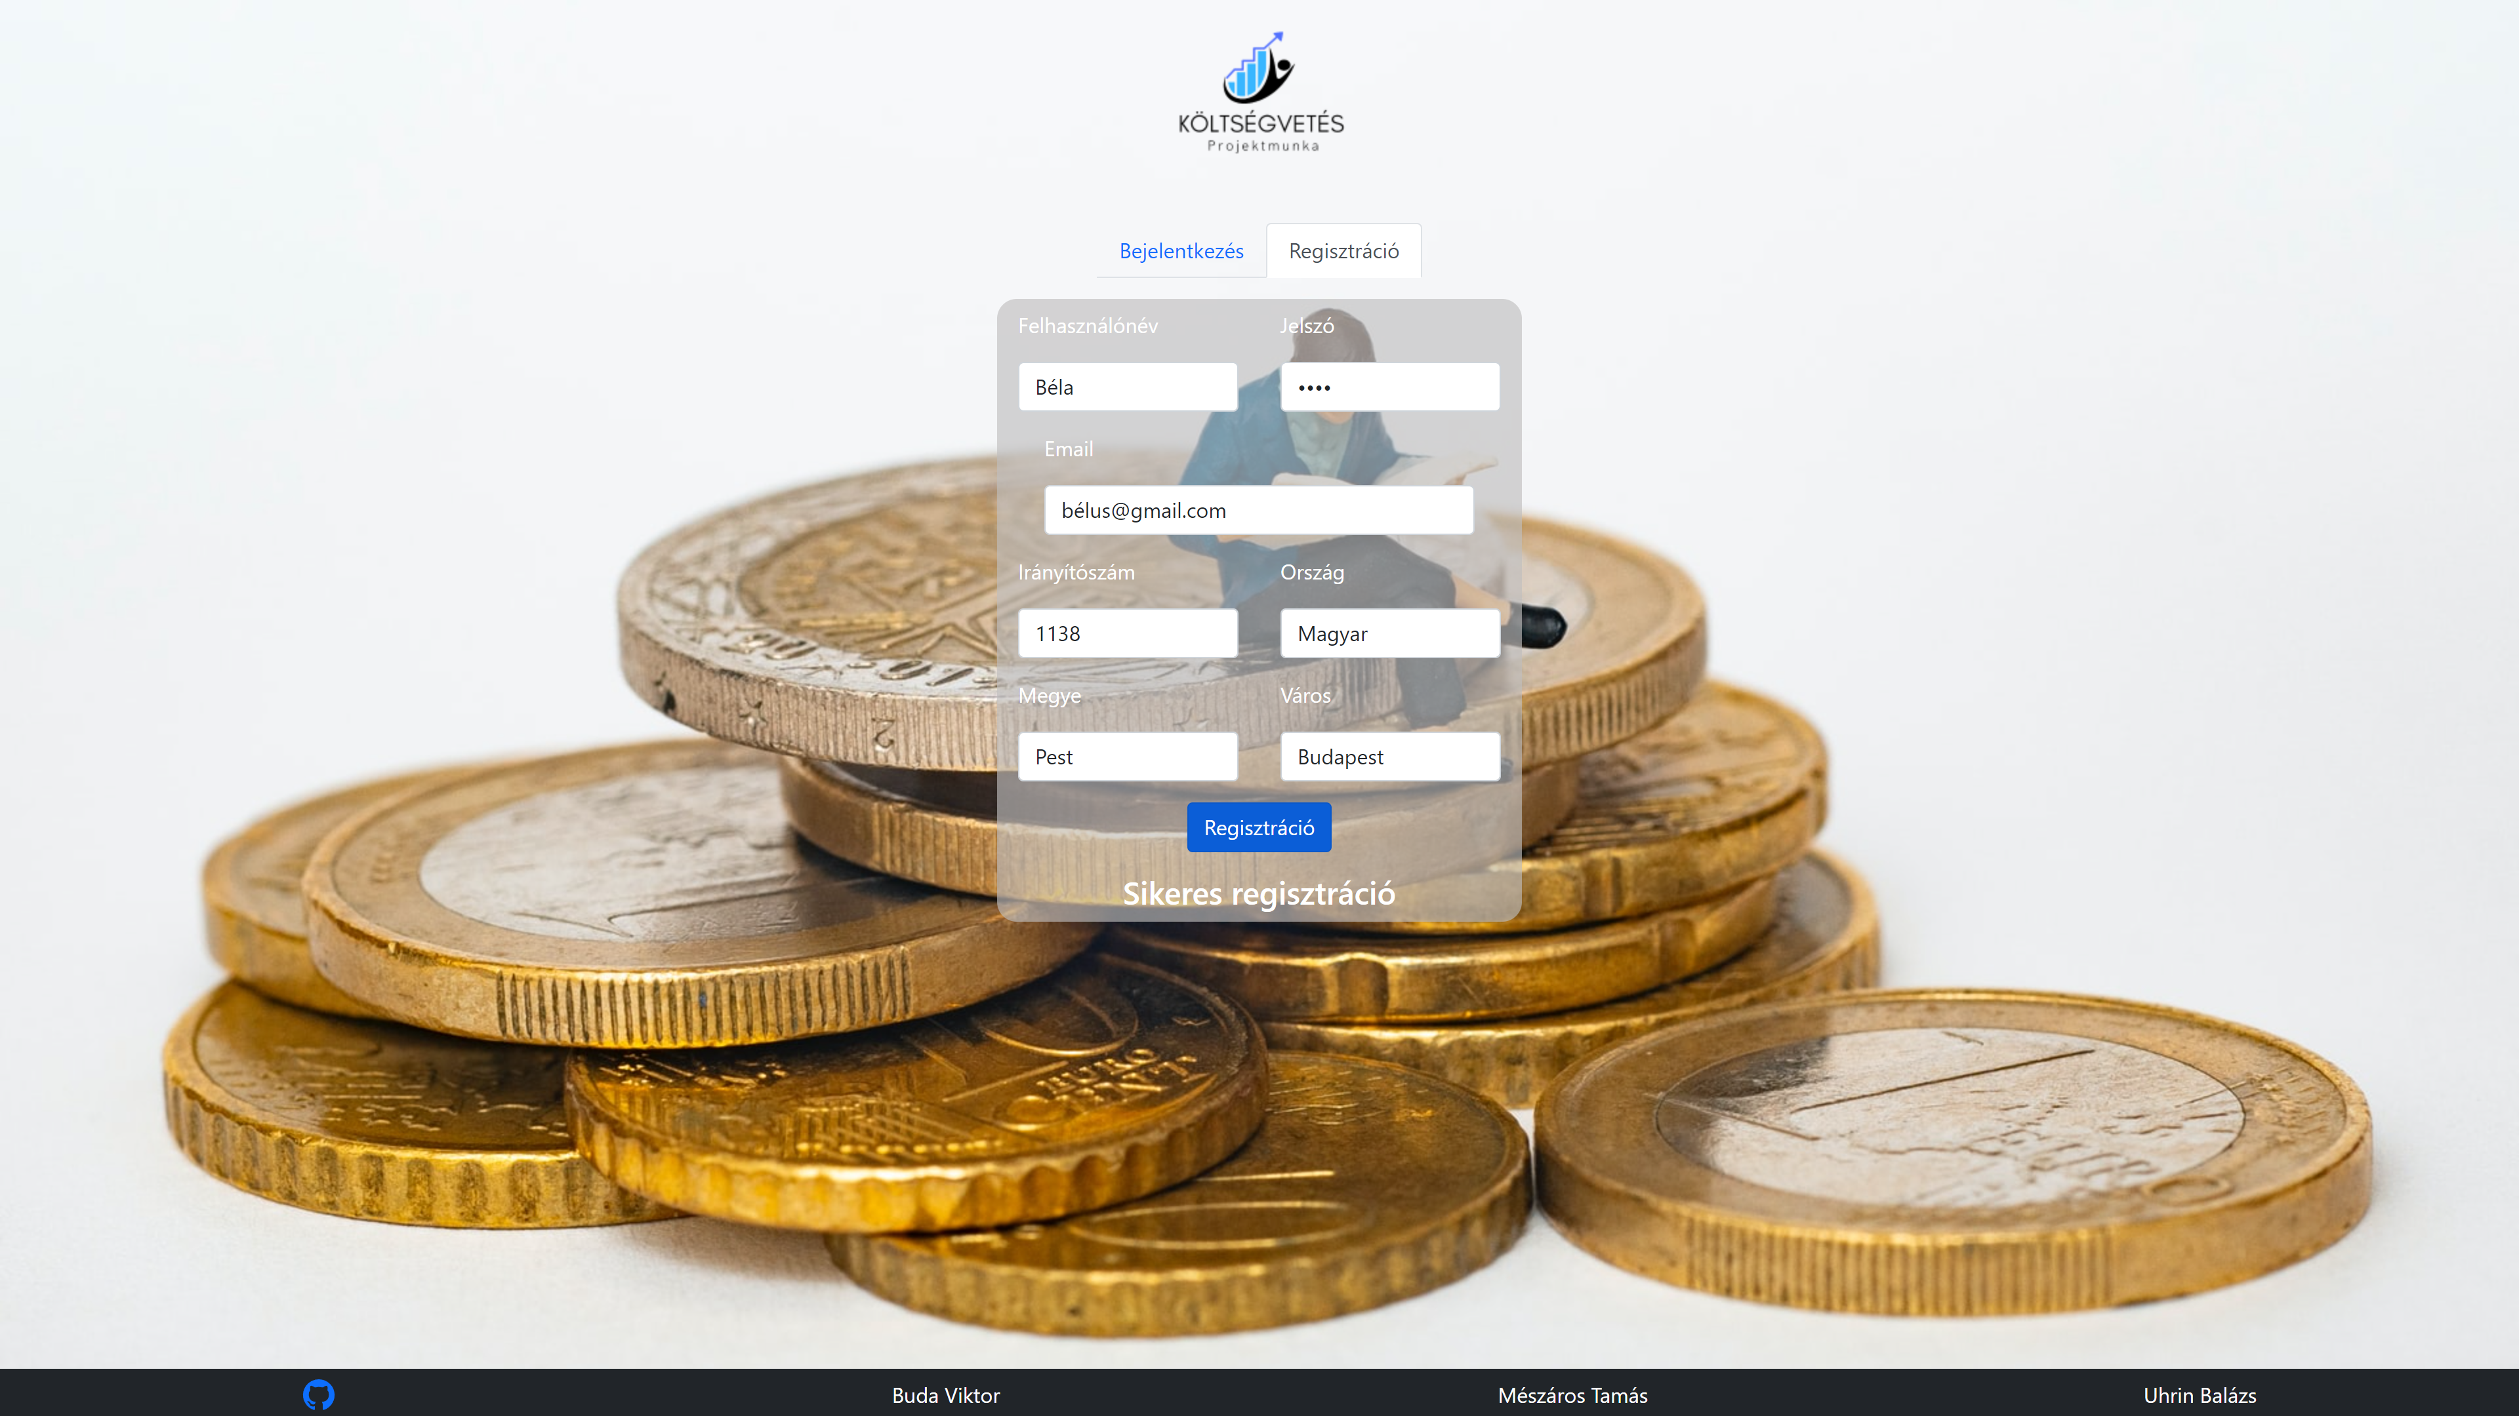

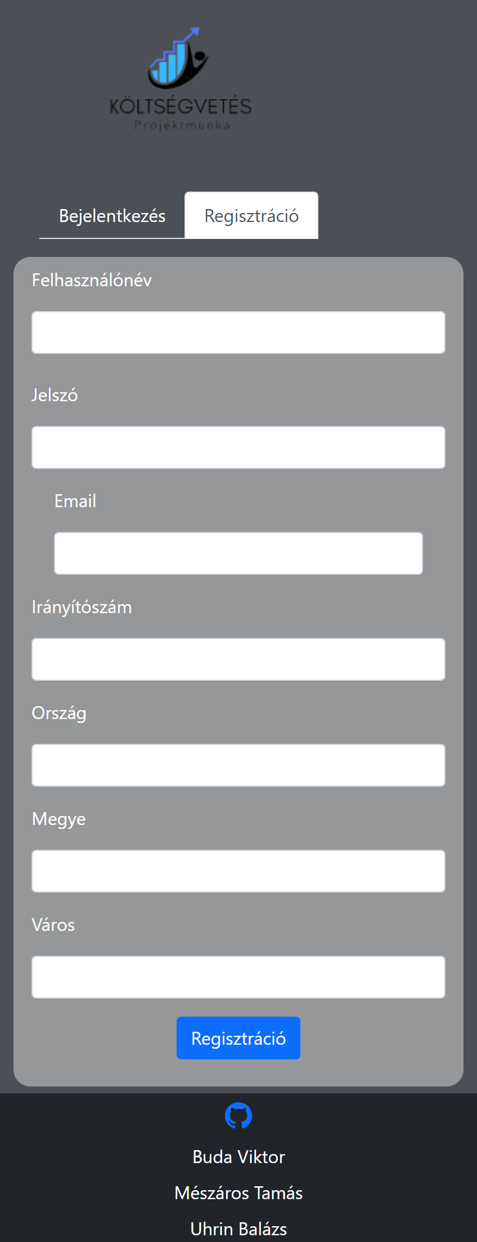
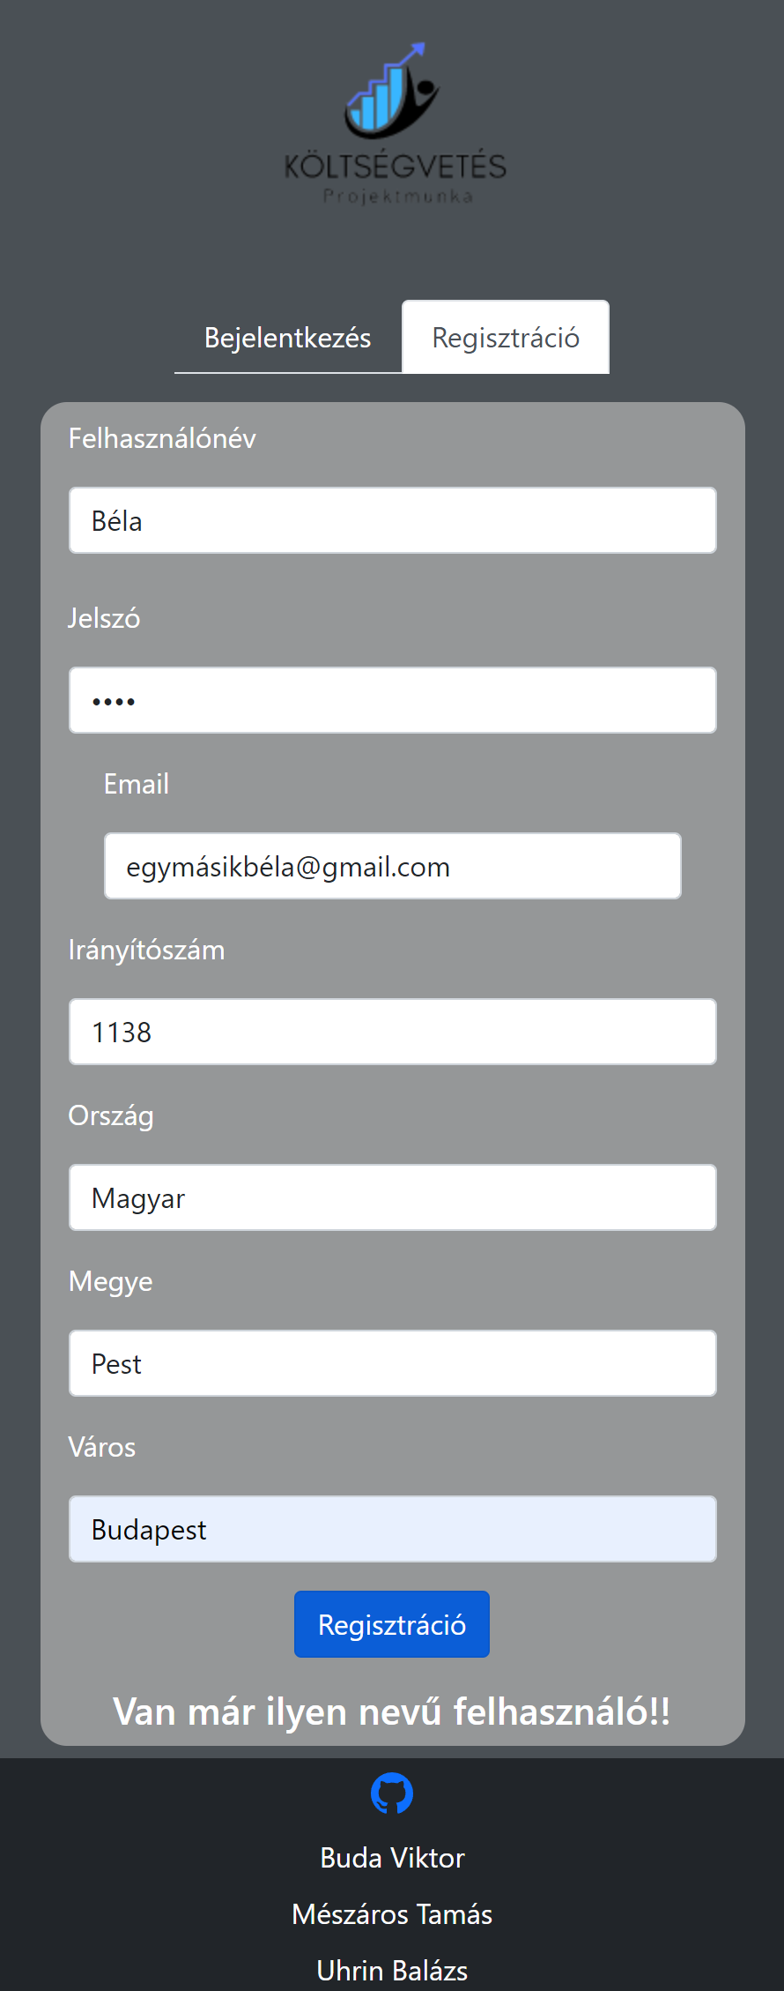
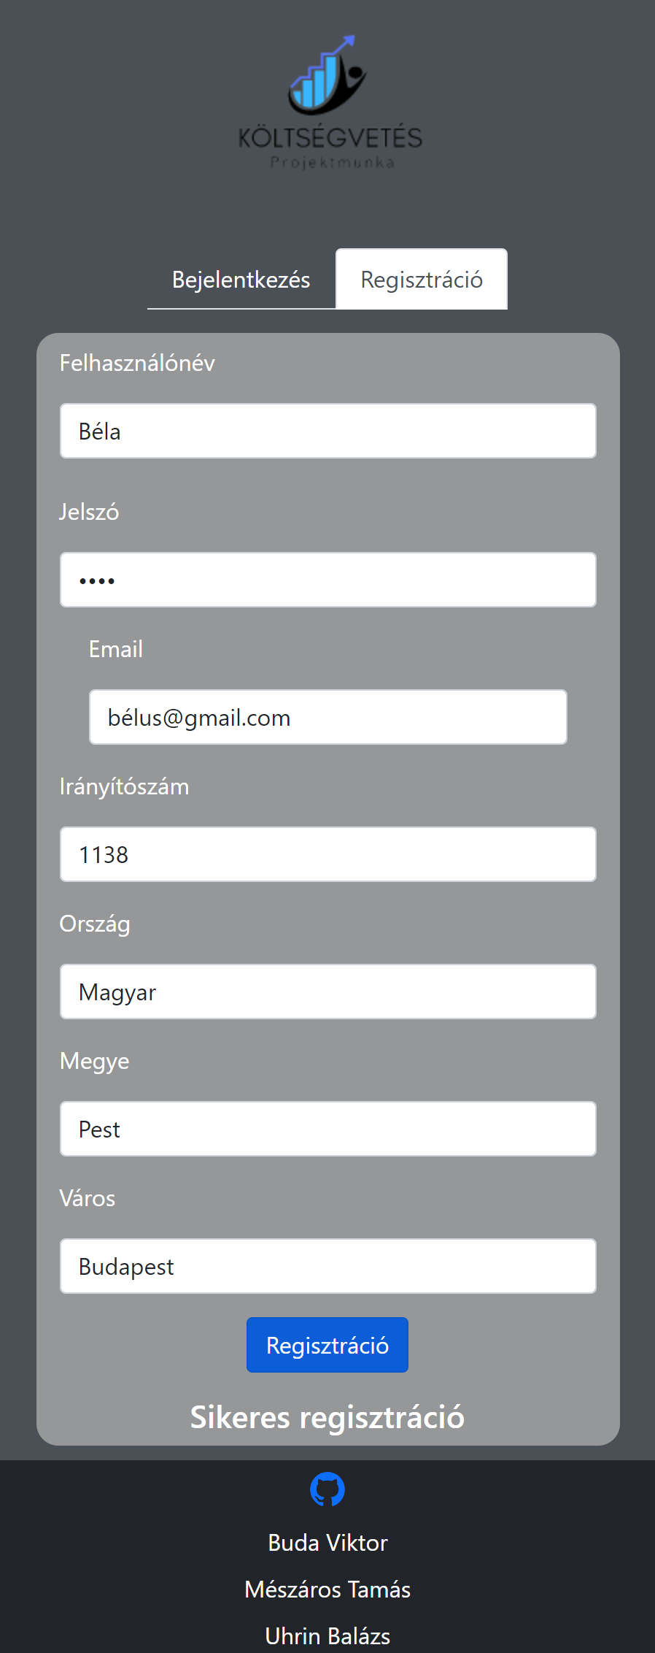
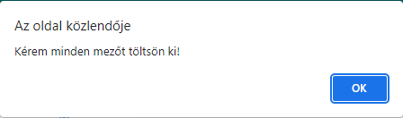
regisztráció
Reszponzív kinézet
Sikeres regisztráció
Sikertelen regisztráció

Slide 9
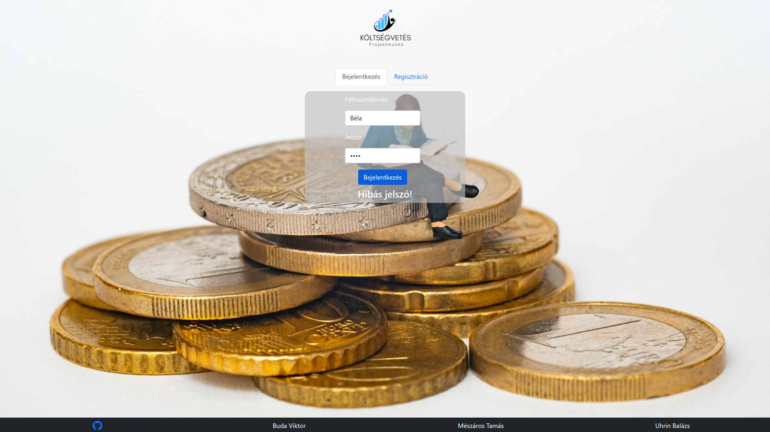

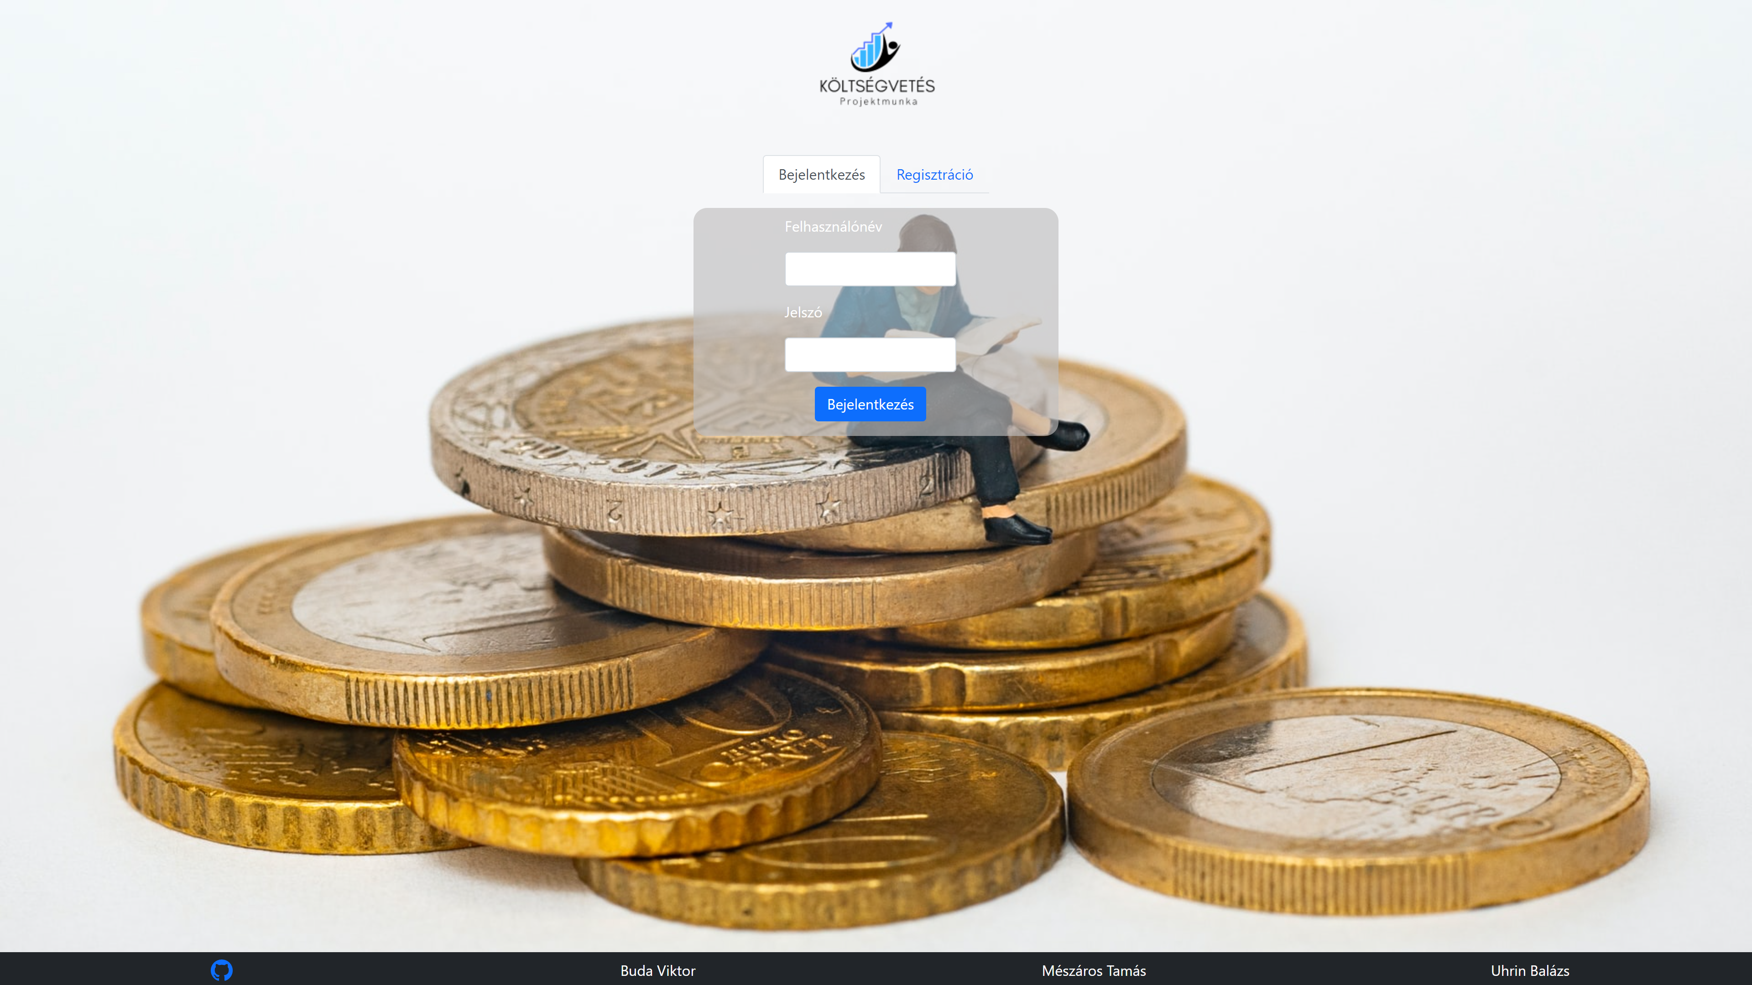

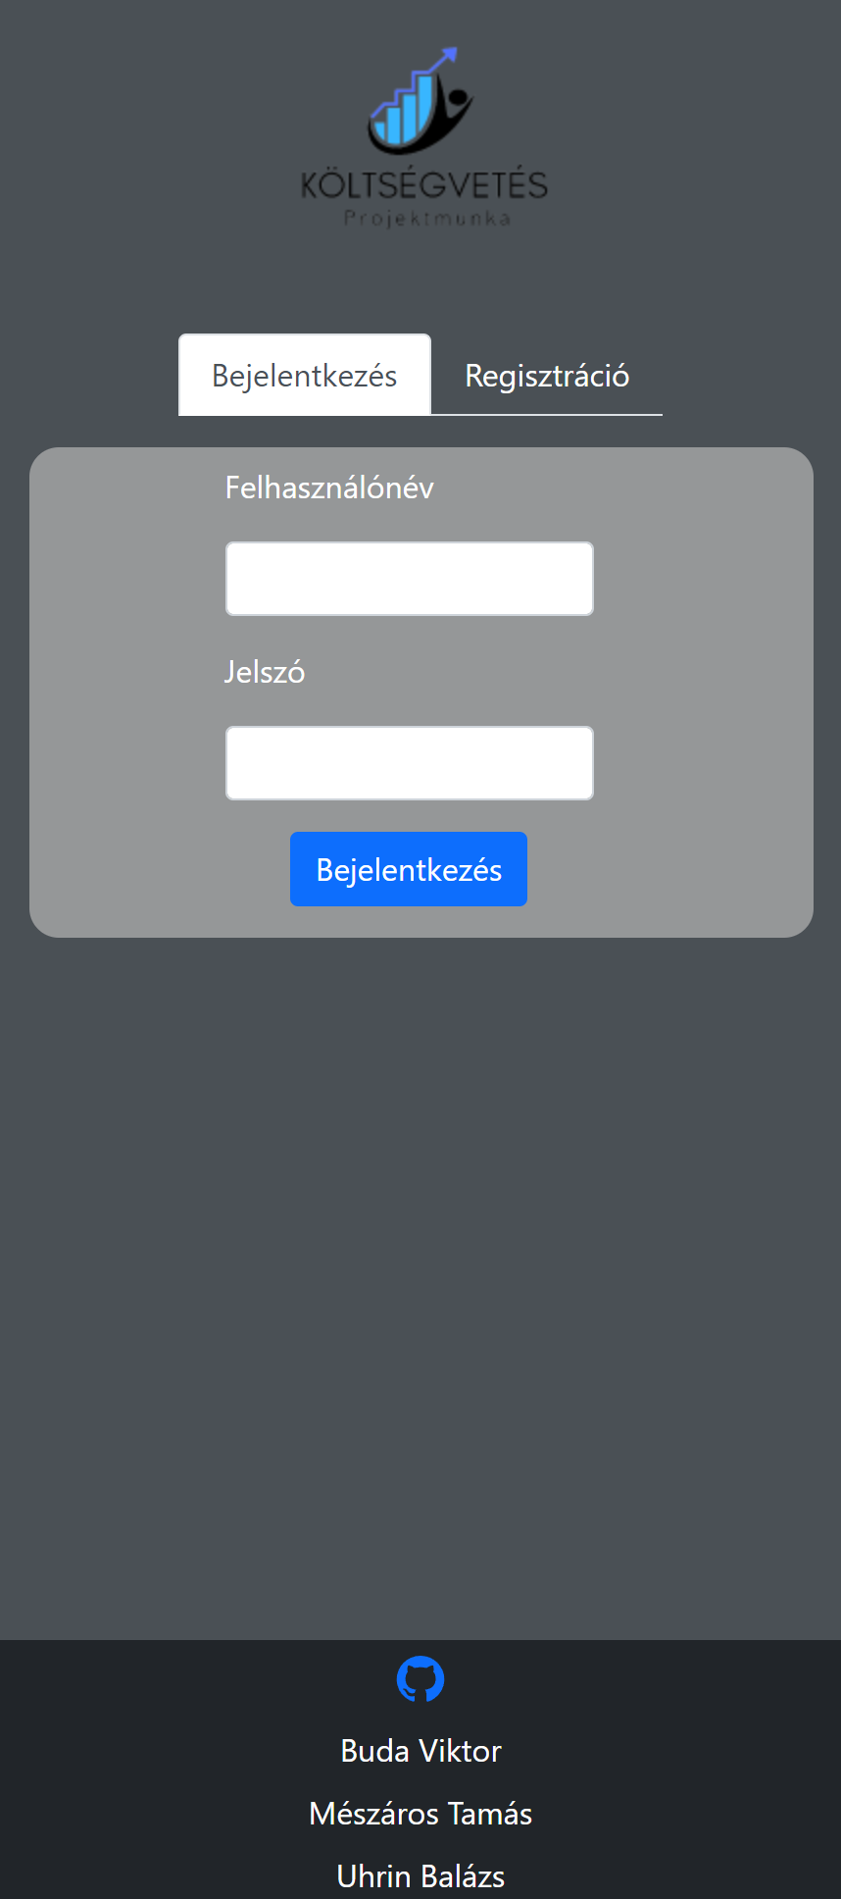
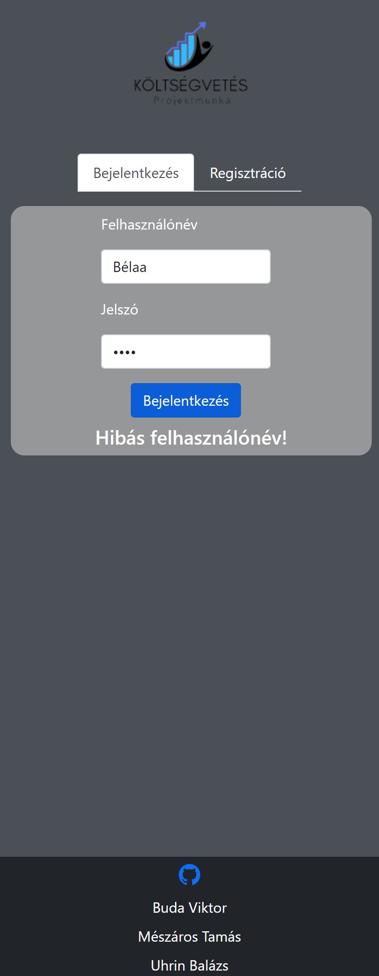
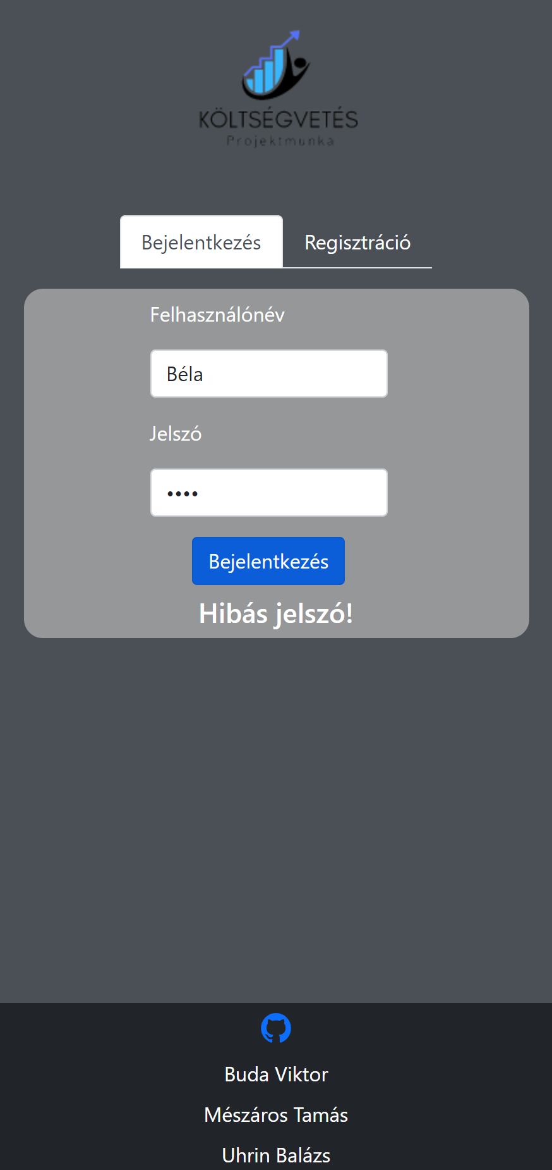
bejelentkezés
Reszponzív kinézet
Bejelentkezés sikertelen
Sikeres bejelentkezés

Slide 10
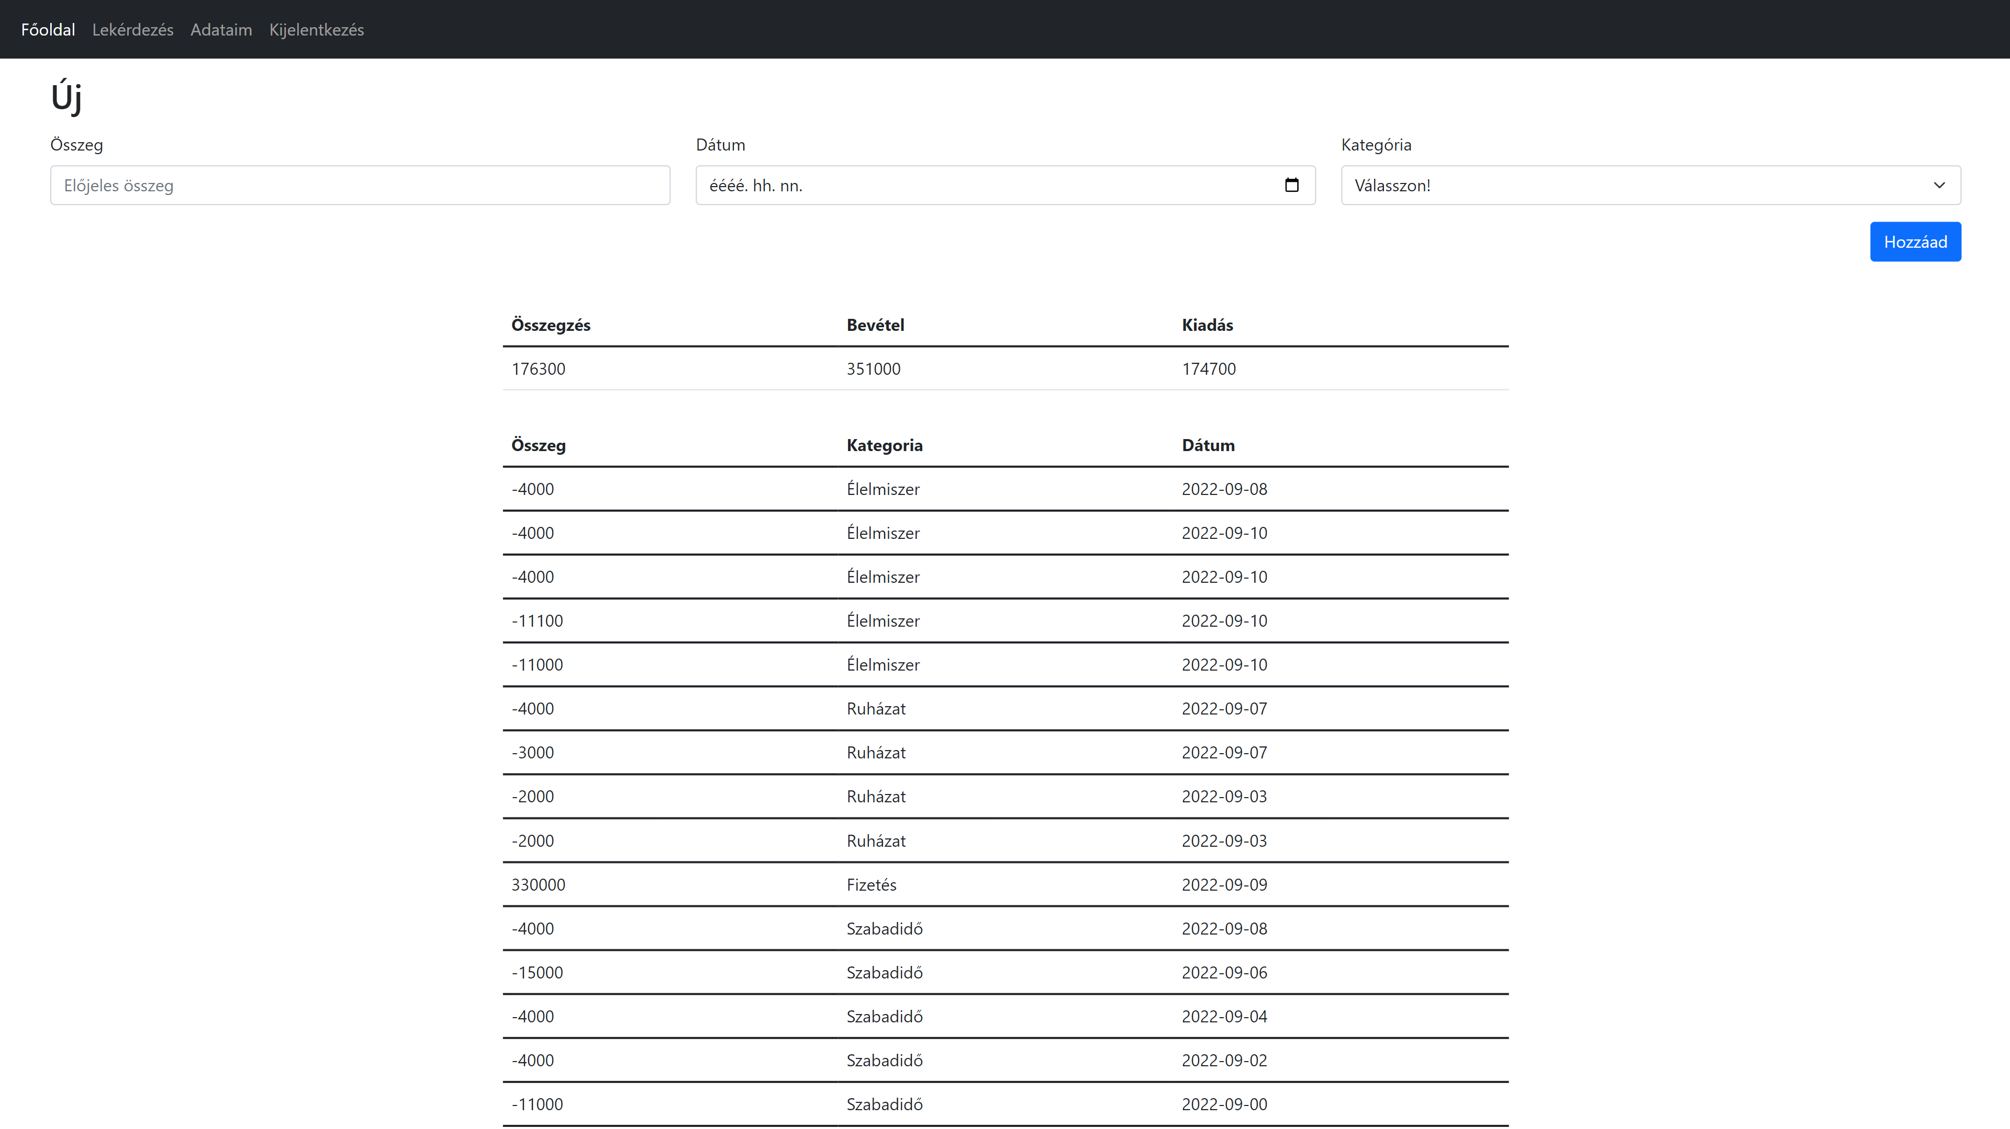
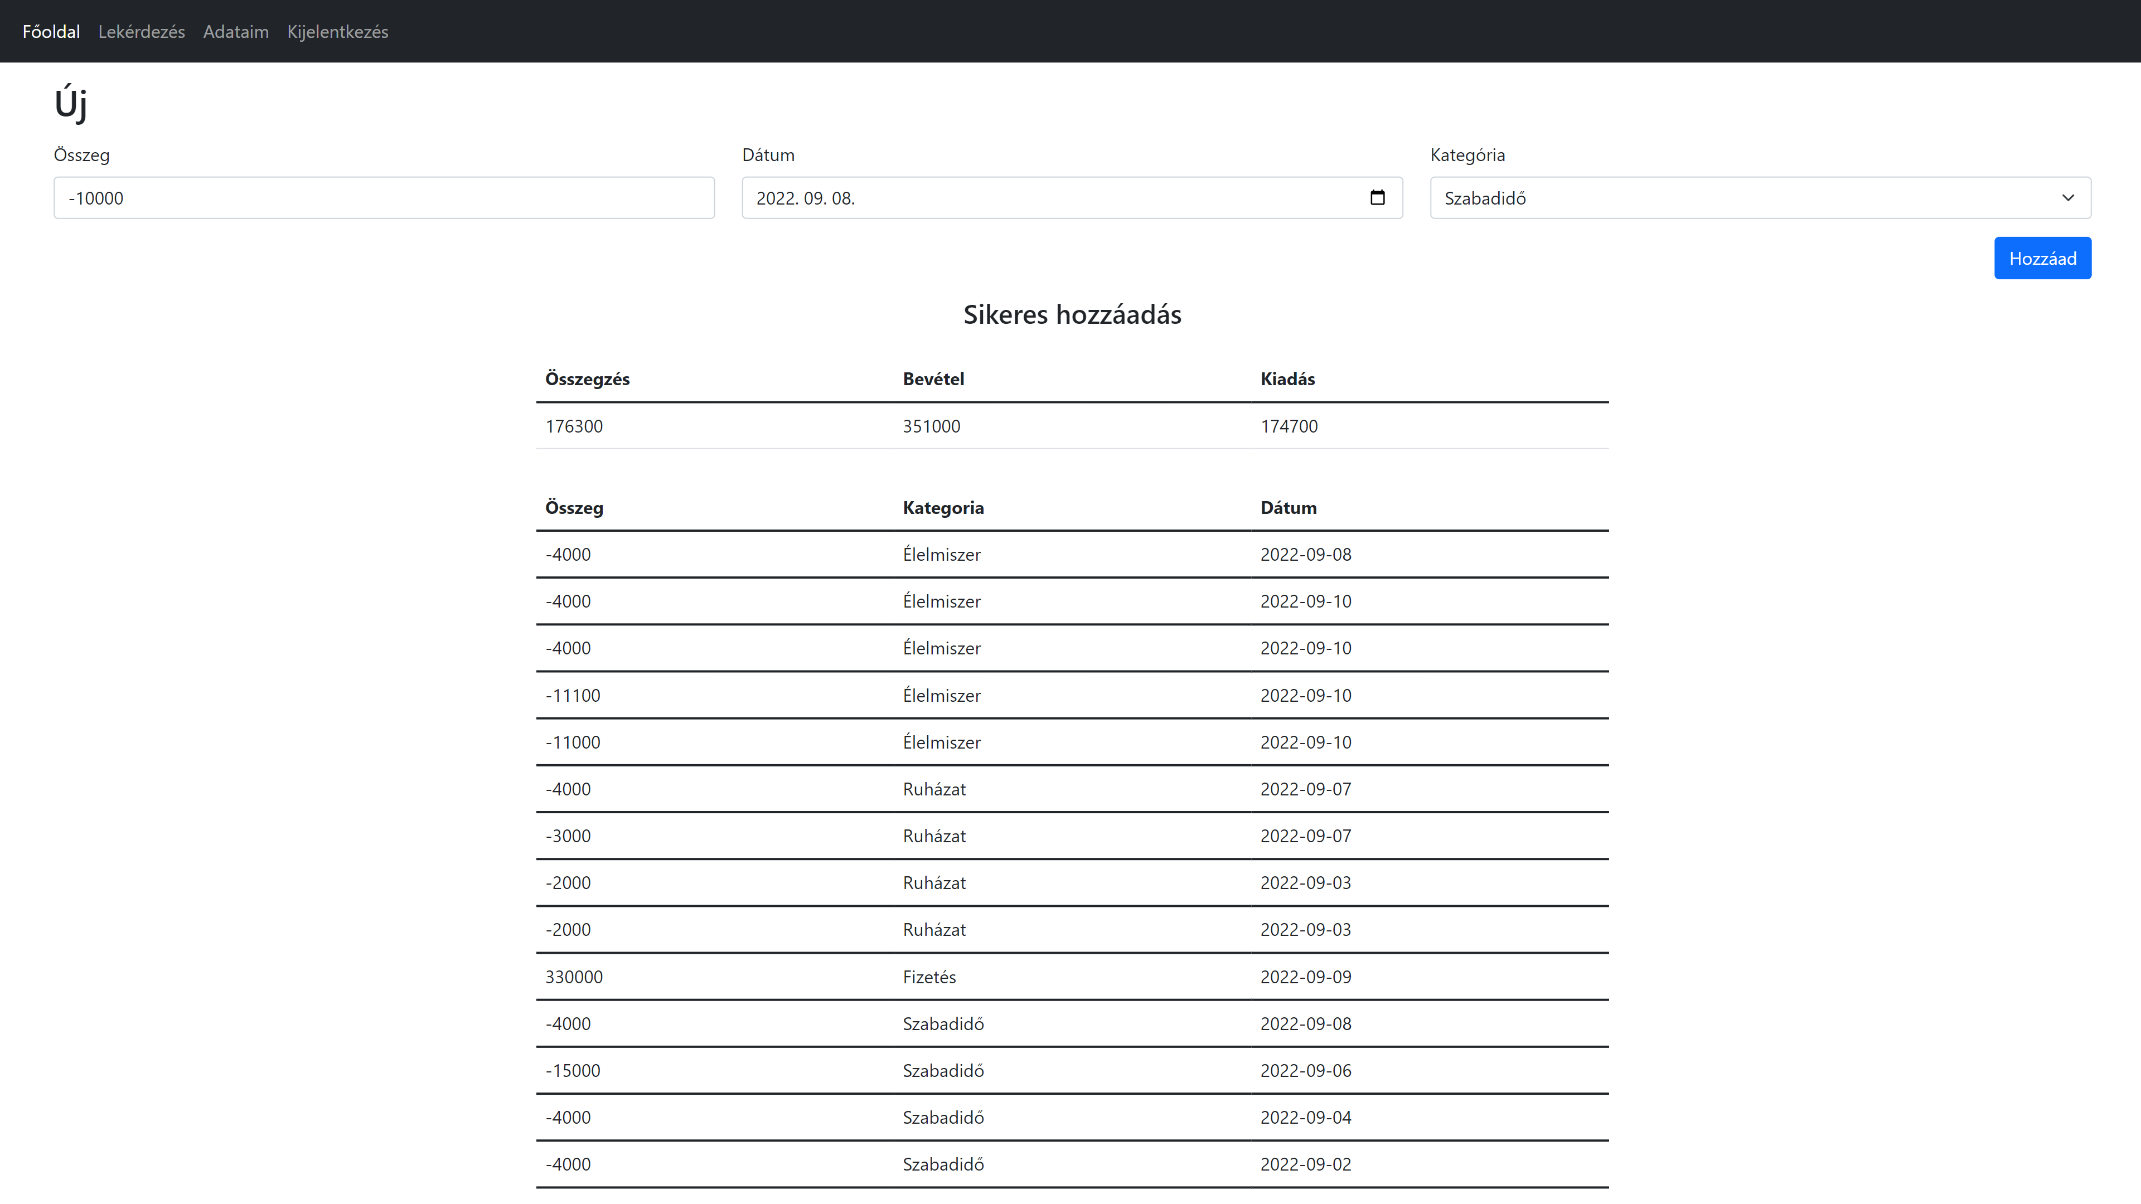
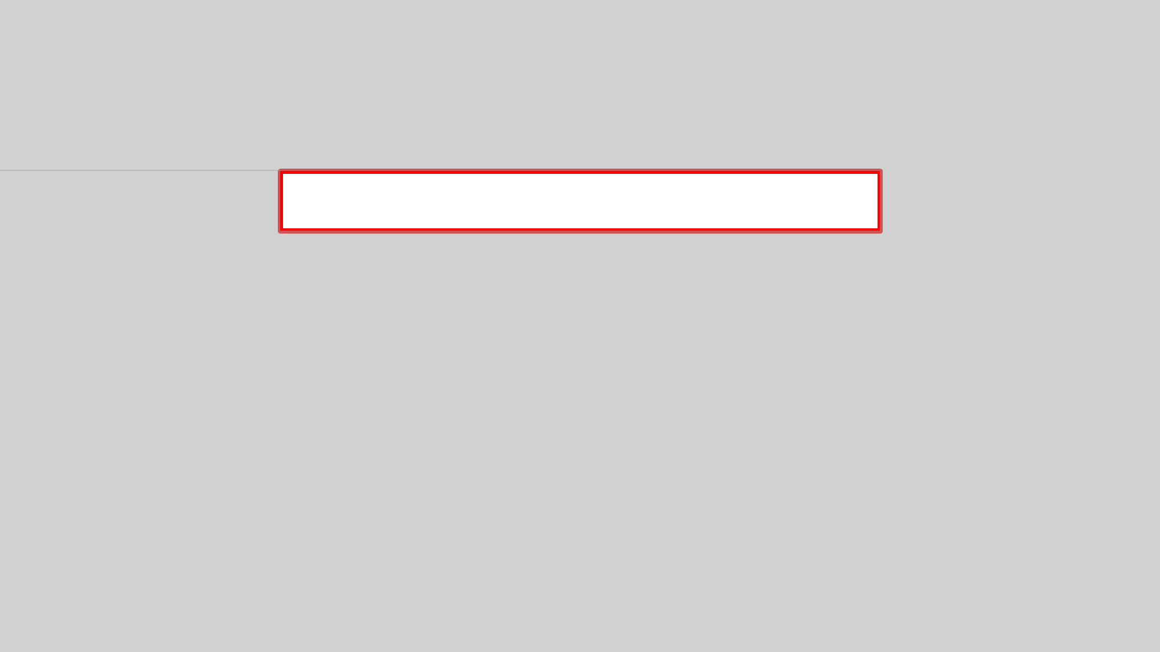
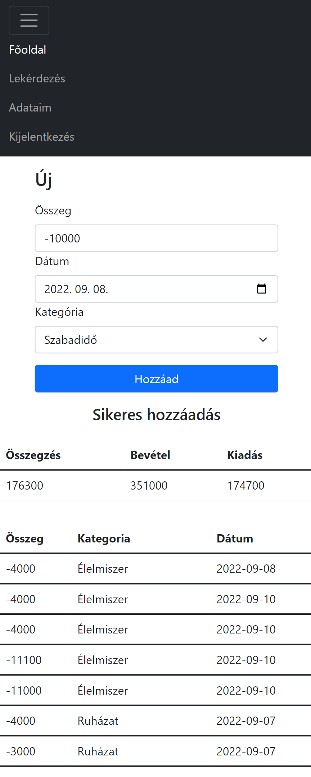
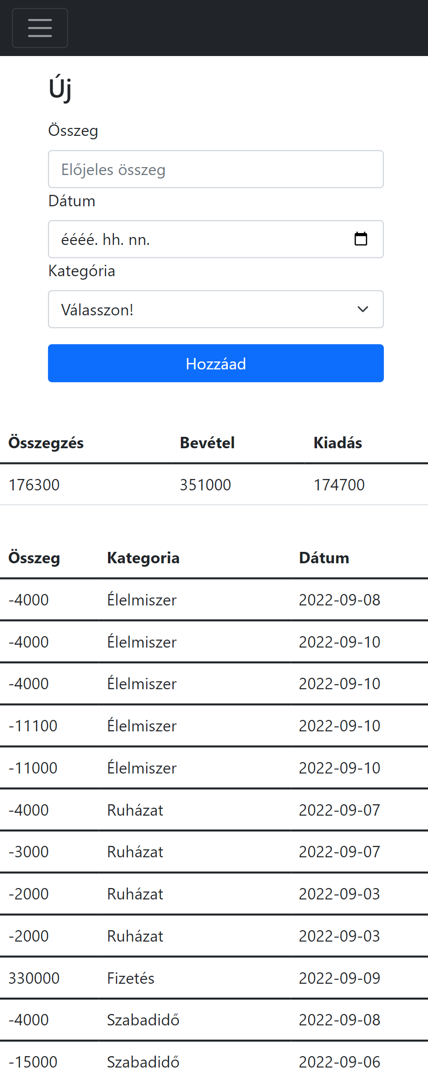
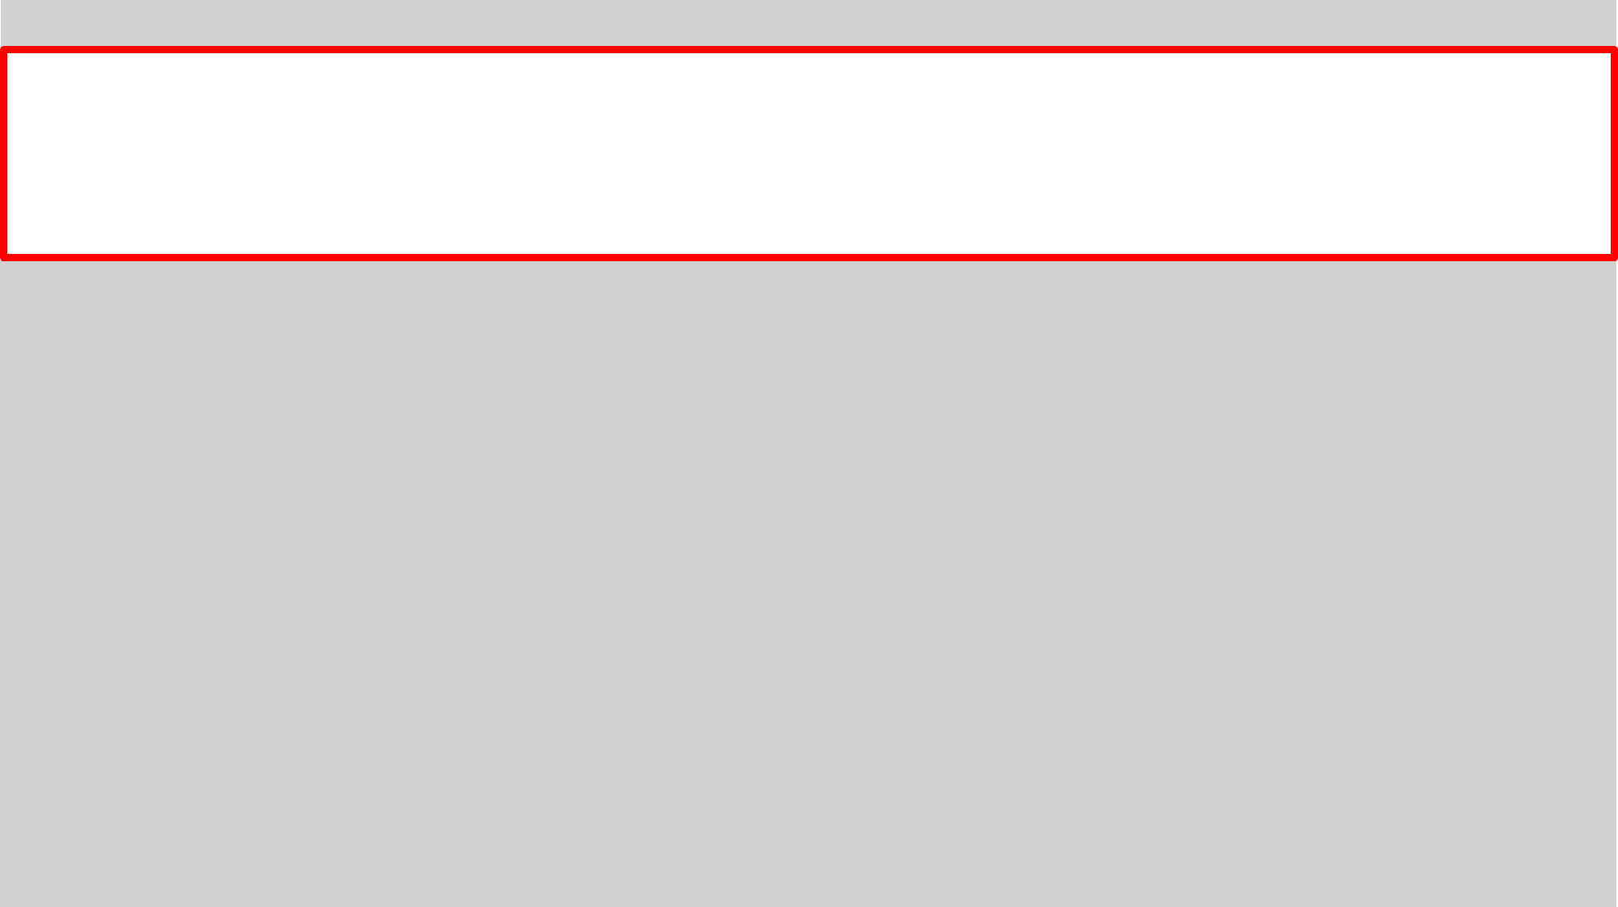
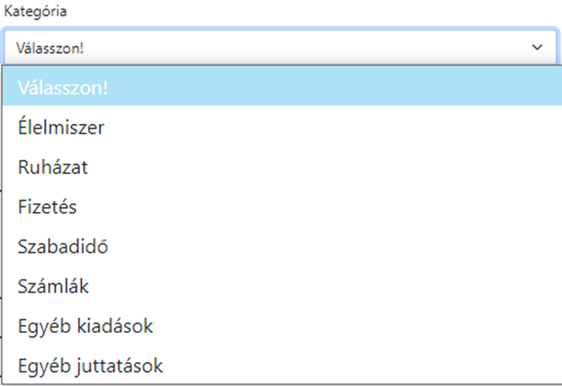
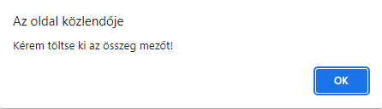
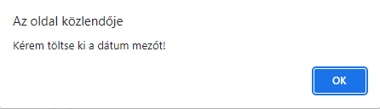
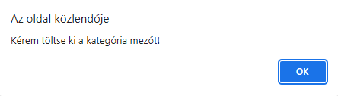
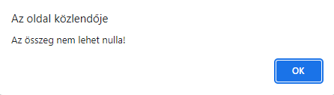
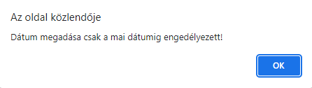
Felhasználói kezdőlap
Reszponzív nézet
Bejelentkezést követően a felhasználó azonnal láthatja az aktuális havi adatait.
Az aktuális havi:
Összbevétel
Összkiadás
Valamint ezek összesítése
A felhasználónak lehetősége van új kiadás/bevétel rögzítésére:
Kiadás/bevétel összege
Kiadás/bevétel dátuma
Kiadás/bevétel fajtája
Sikeres hozzáadás után a beviteli mezők törlődnek.
Admin által beállított kategóriák

Slide 11
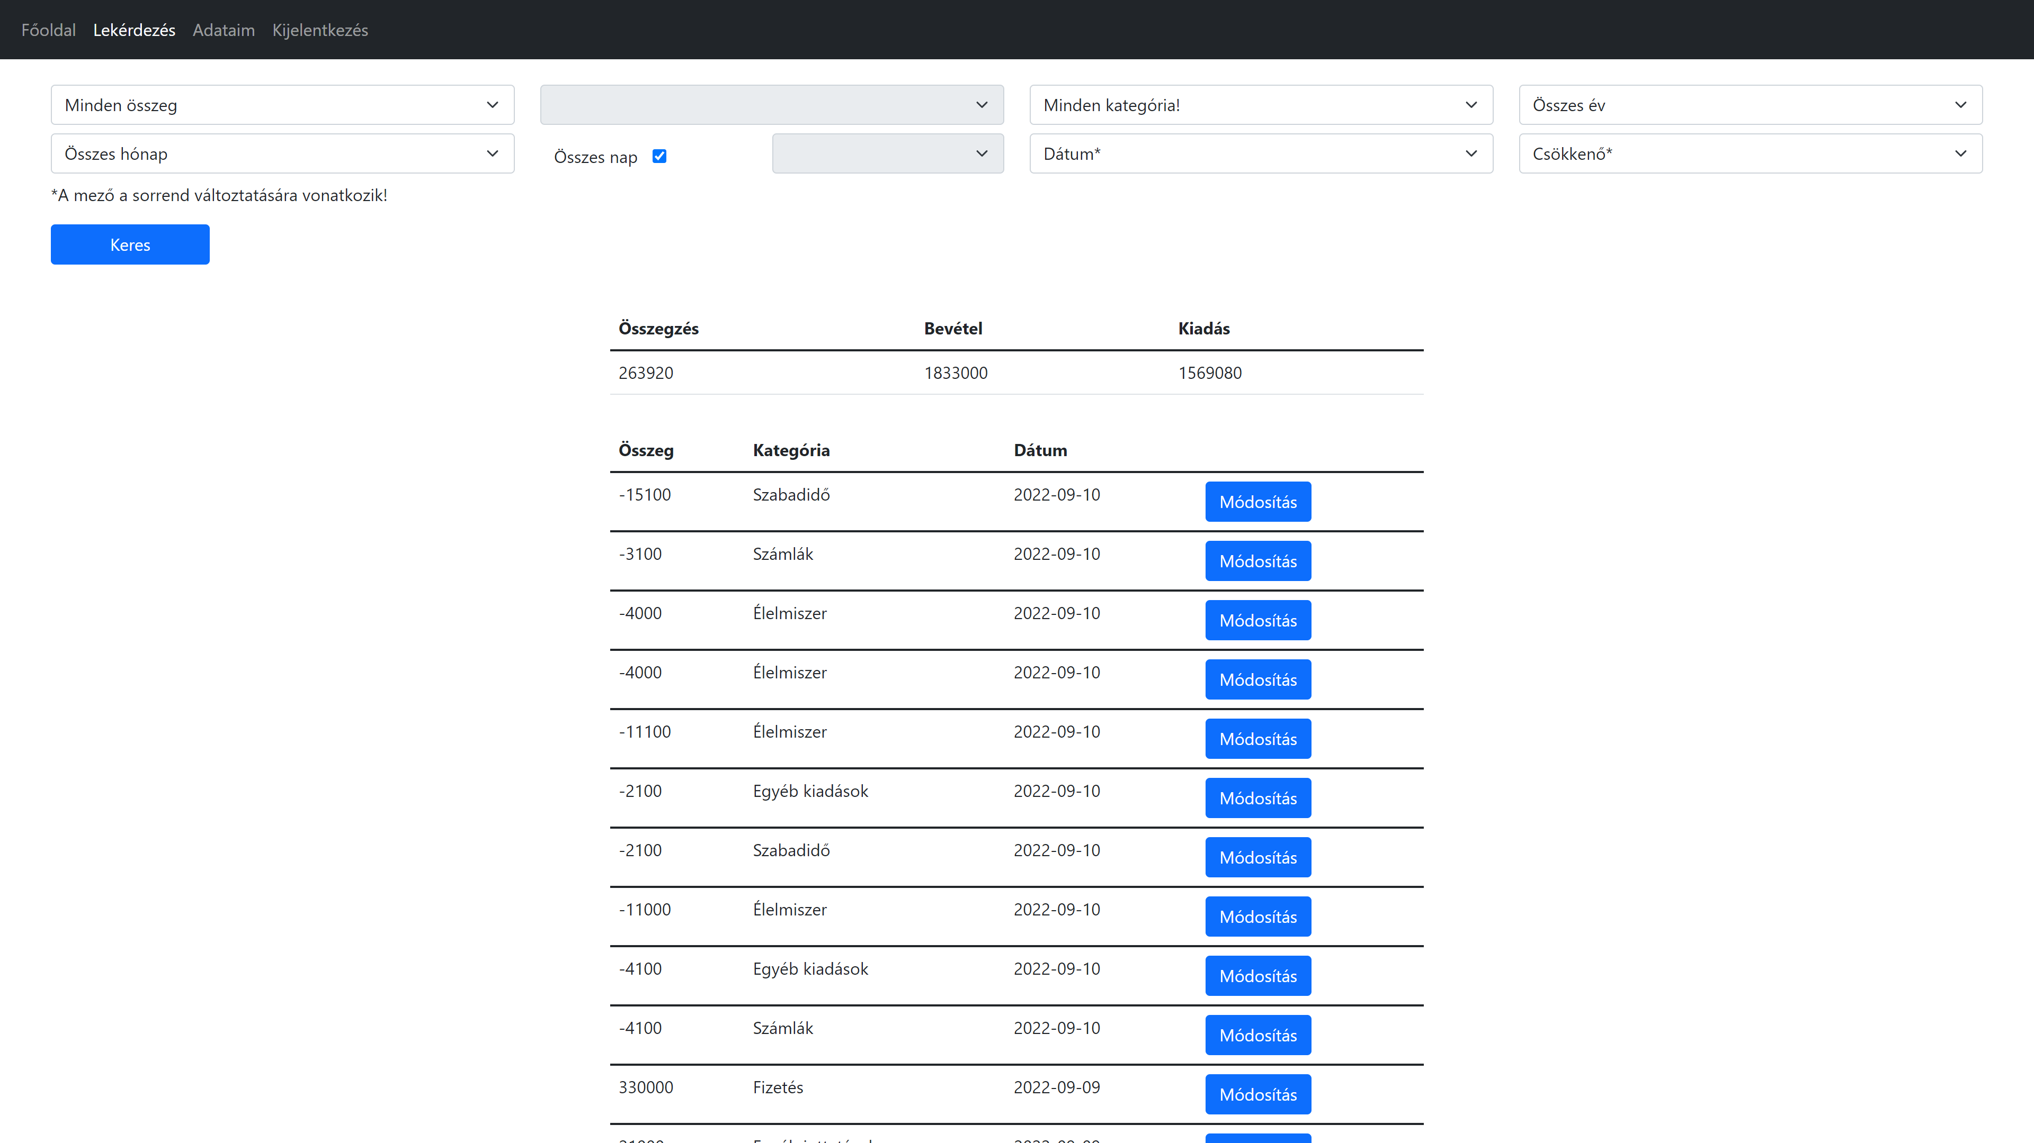
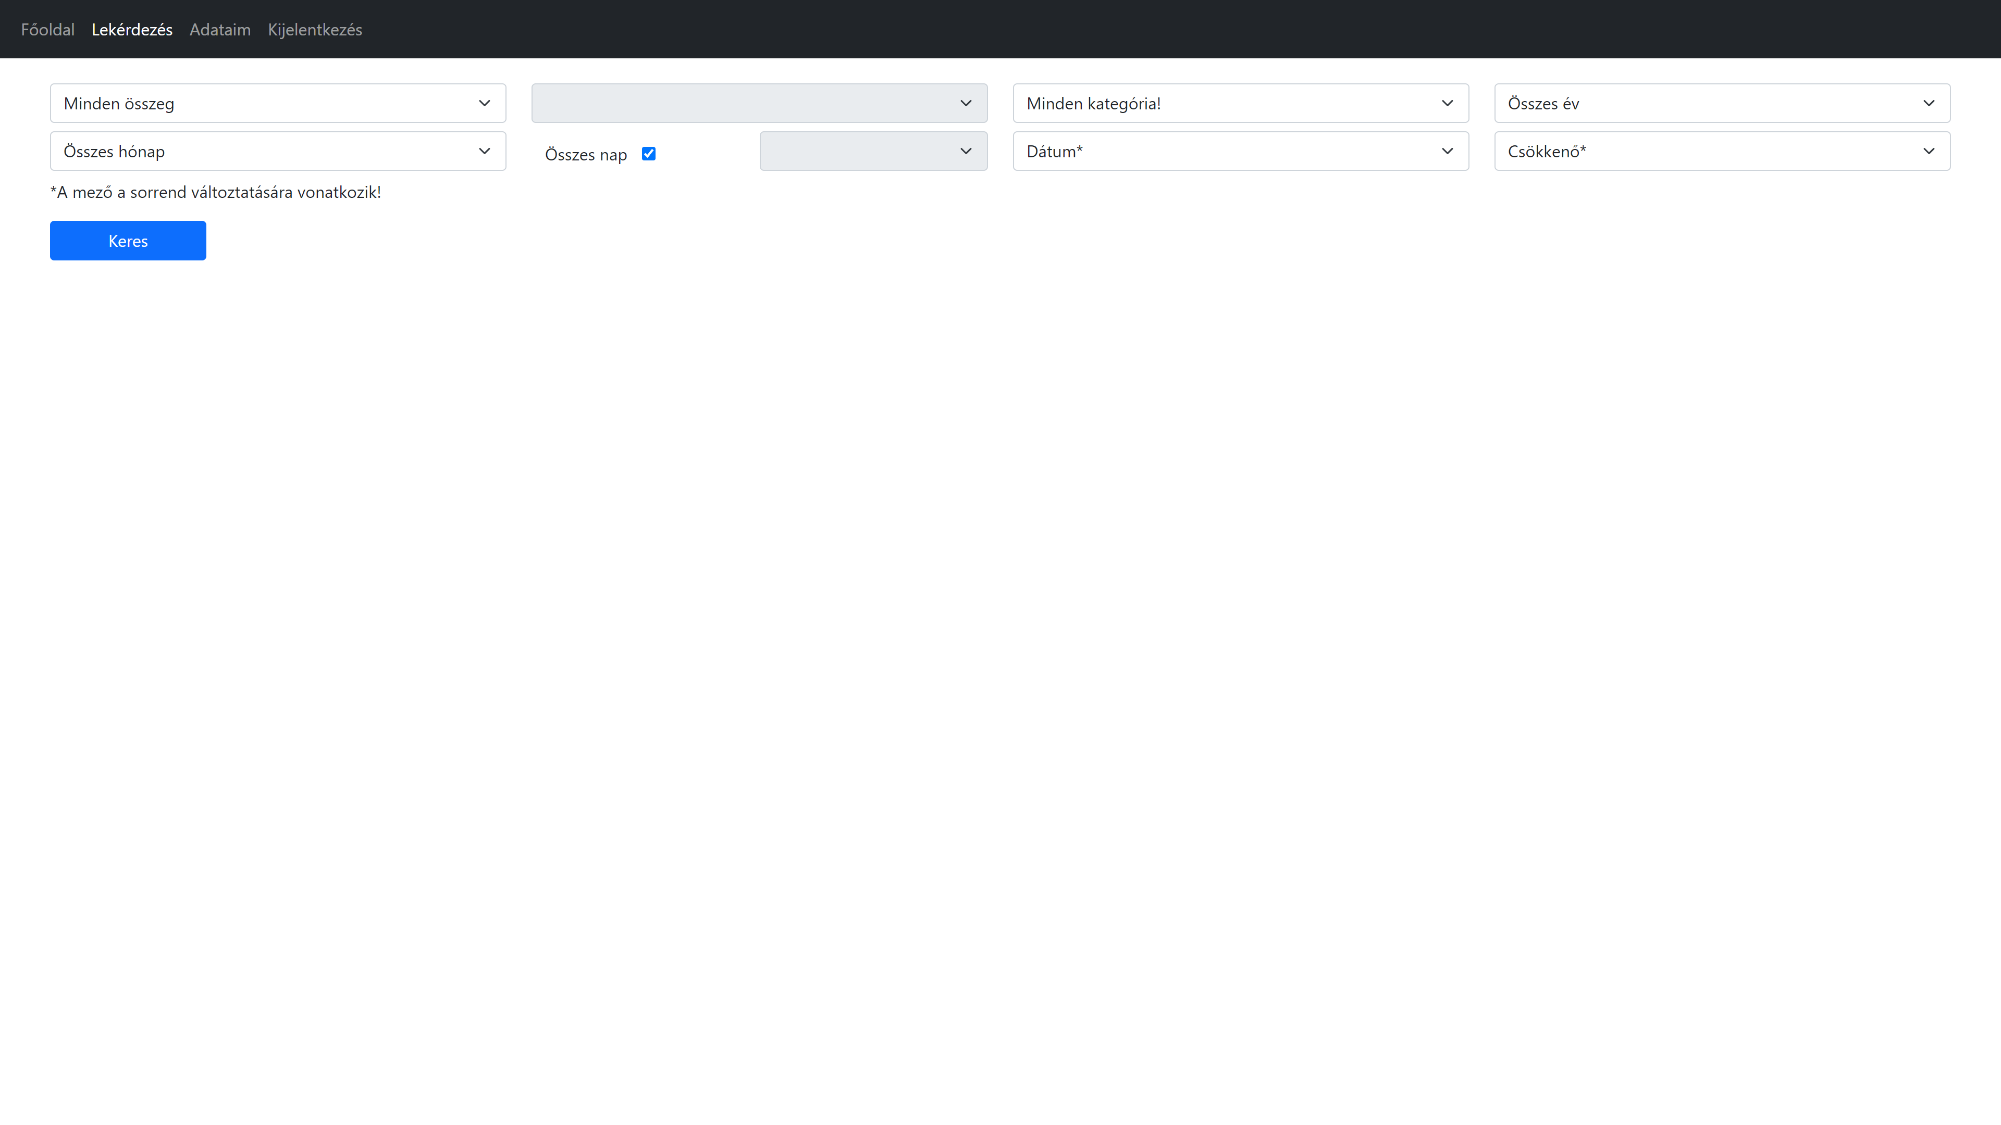
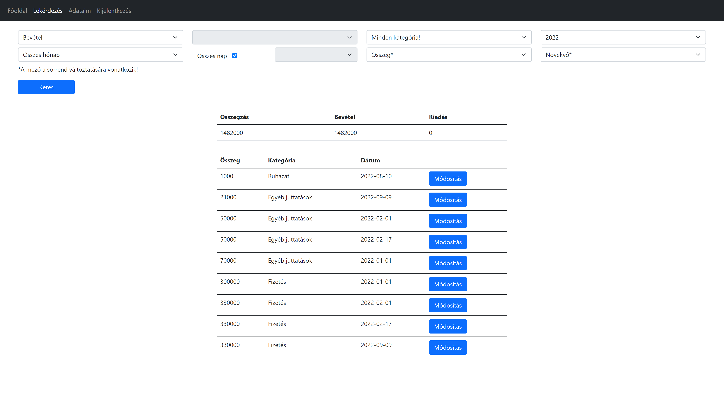
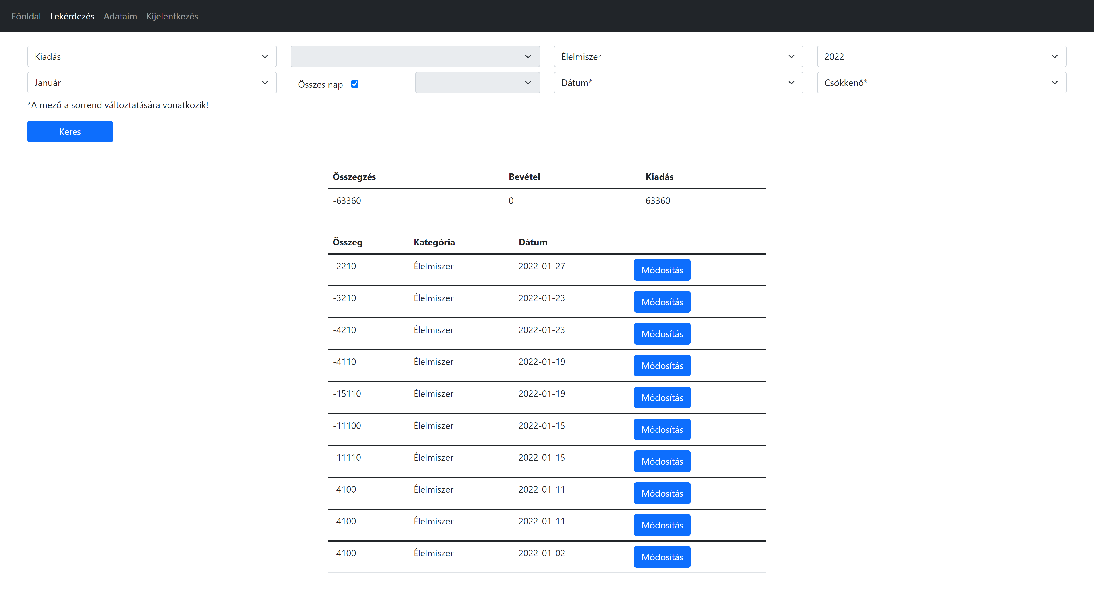
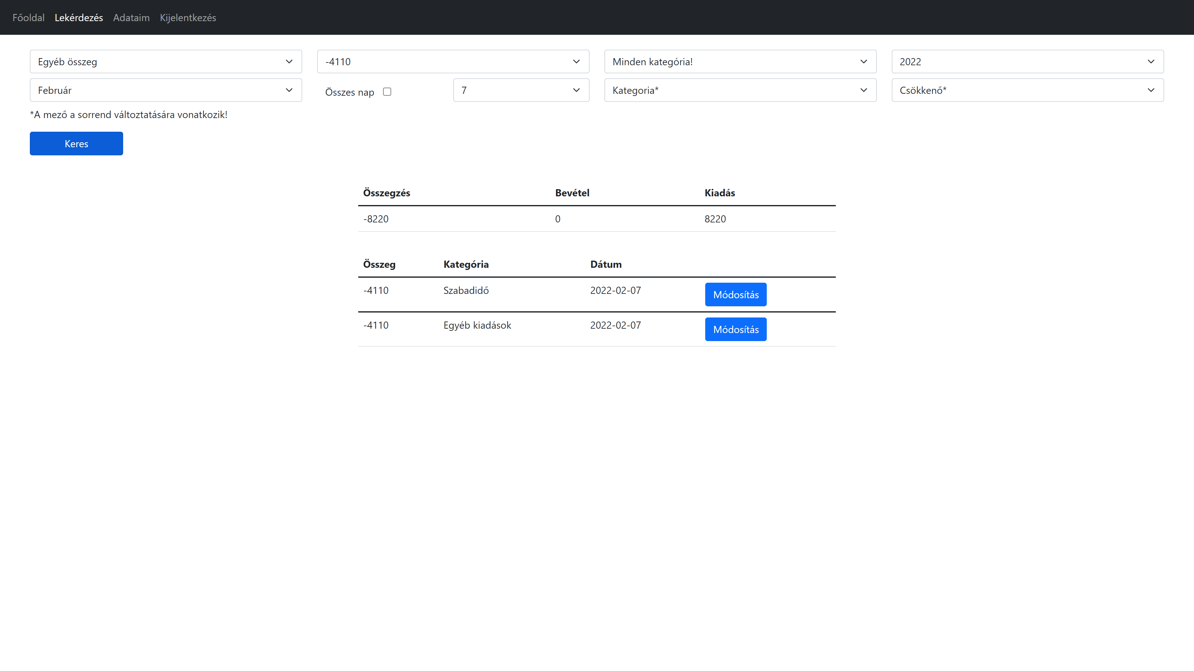
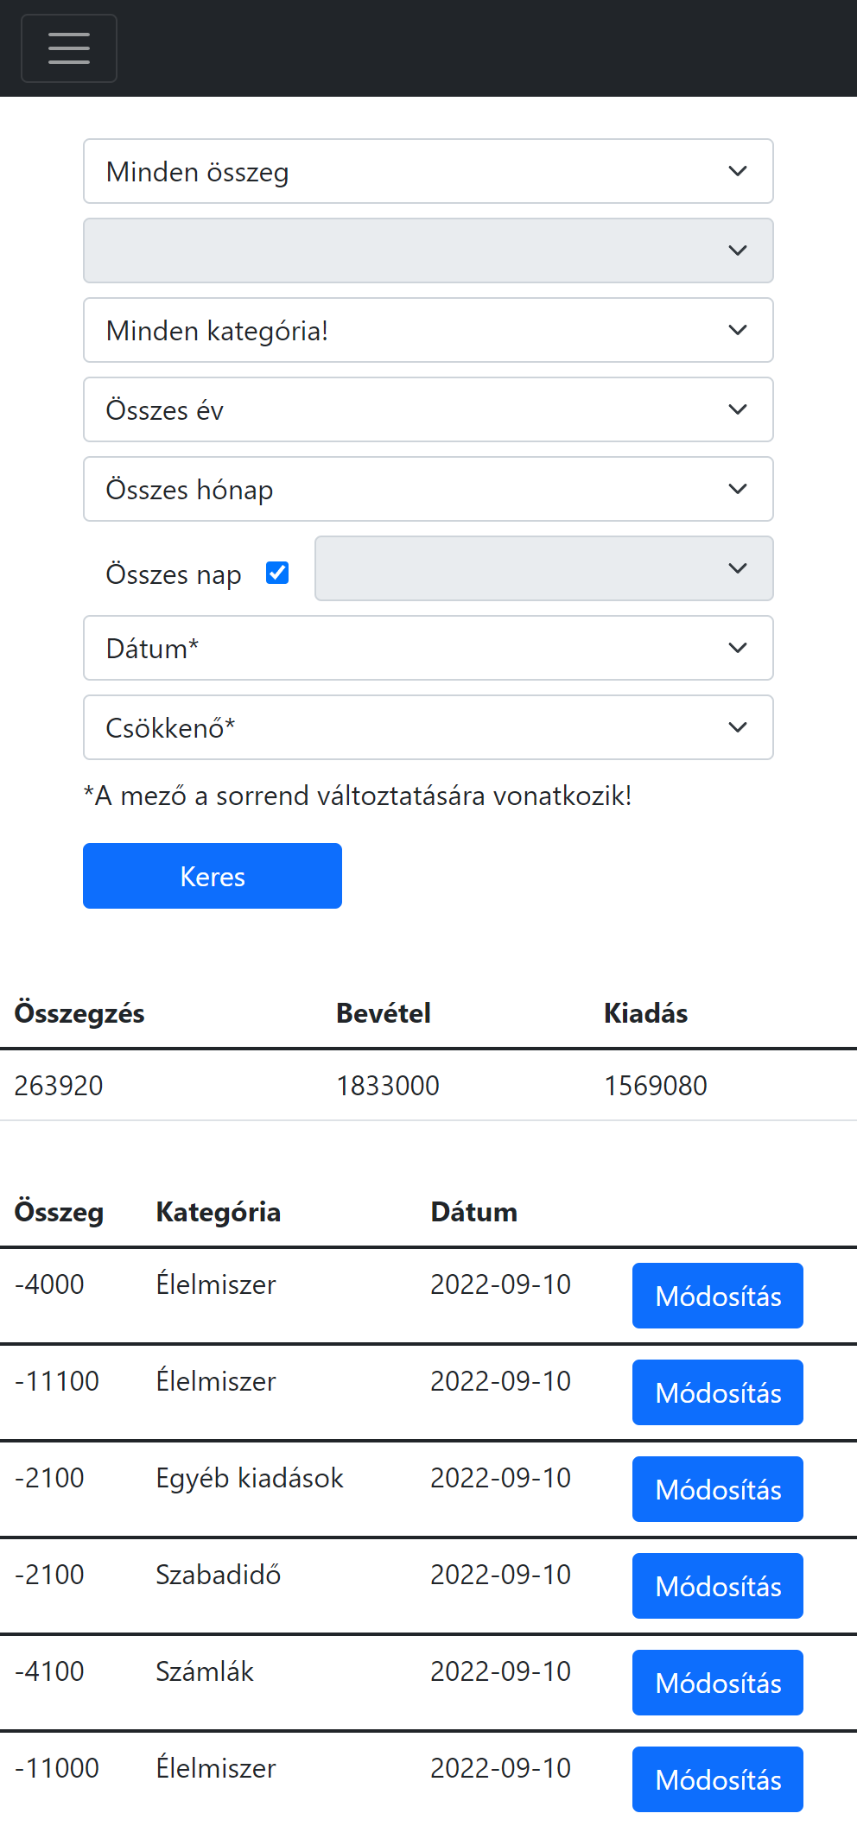
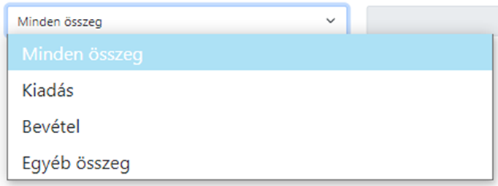
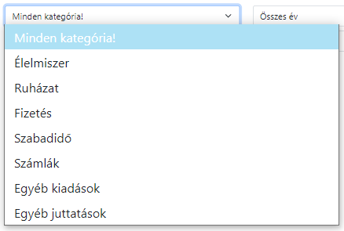
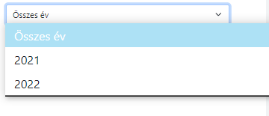
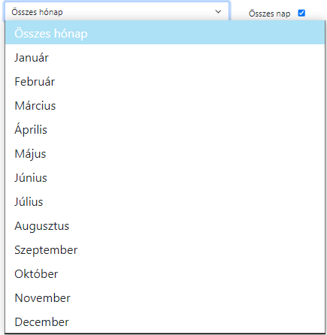
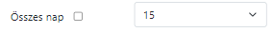
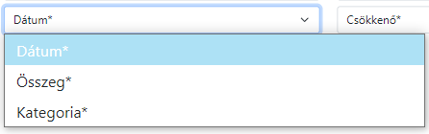
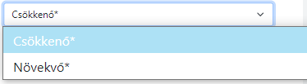

Lekérdezés
A felhasználó számos módon kiírathatja bevitt adatait és azok összesítését.
Kiírathatjuk az adatokat év alapján.
Csak azok az évszámok jelennek meg amelyekhez van felvett adat.
Reszponzív nézet
Az adatokat rendezhetjük bevétel, illetve kiadás alapján.
Kiírathatjuk az adatokat hónap alapján.
A felhasználó a rendezési szempont alapján adatait kiírathatja csökkenő, illetve növekvő sorrendben.
A felhasználó a megjelenített adatokat rendezheti dátum, összeg, kategória alapján.
Ha az „Egyéb összeg”-et választjuk, aktivá válik a szomszédos inputmező is, ahol konkrét értéket adhatunk meg.
Ha nem az „Összes nap”-ot választjuk megadhatunk konkrét napot.
Megadhatjuk, hogy milyen kategóriájú adatok között szeretnénk keresni.
Kilistázza a felhasználó minden 4110Ft-os kiadását 2022 február 7-én, kategória szerint csökkenő sorrendben.
Click
Kilistázza a felhasználó 2022-es összes bevételét összeg szerint növekvő sorrendben.
Kilistázza a felhasználó minden élelmiszerre történő kiadását 2022 januárjában, dátum szerint csökkenő sorrendben.

Slide 12
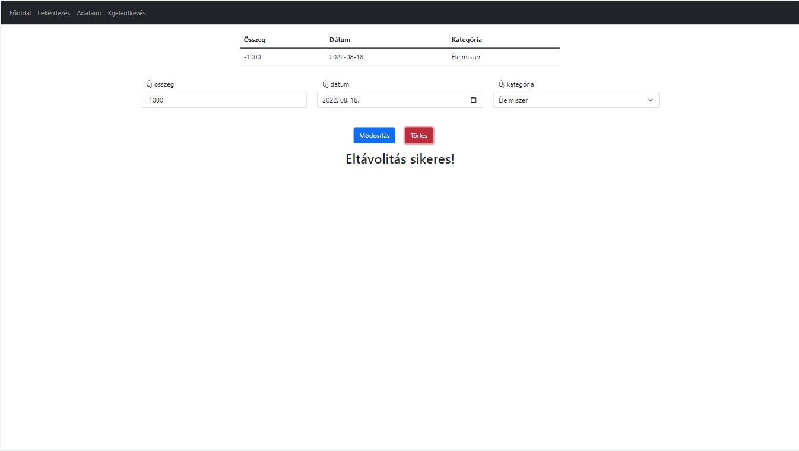
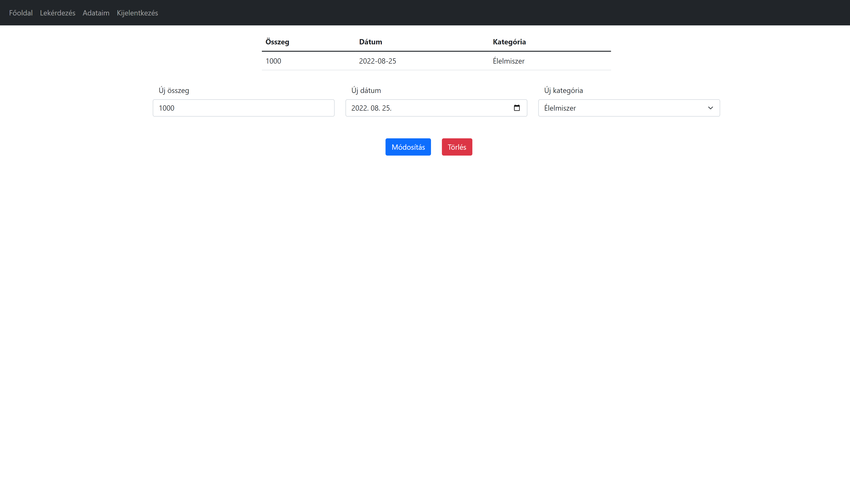
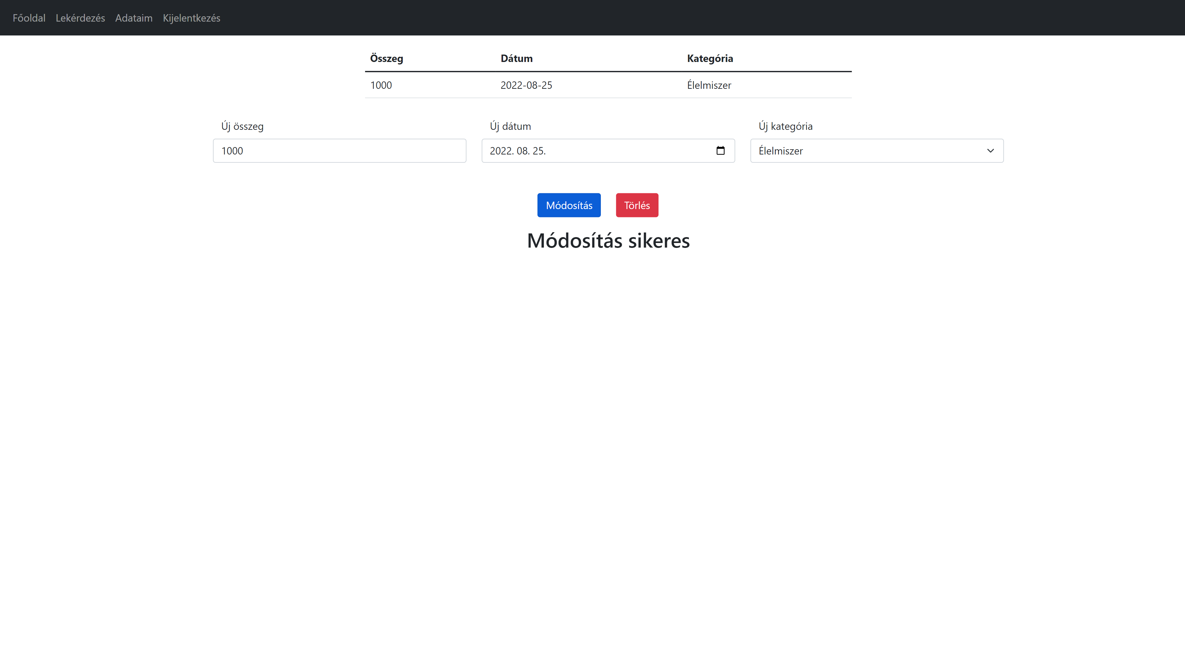
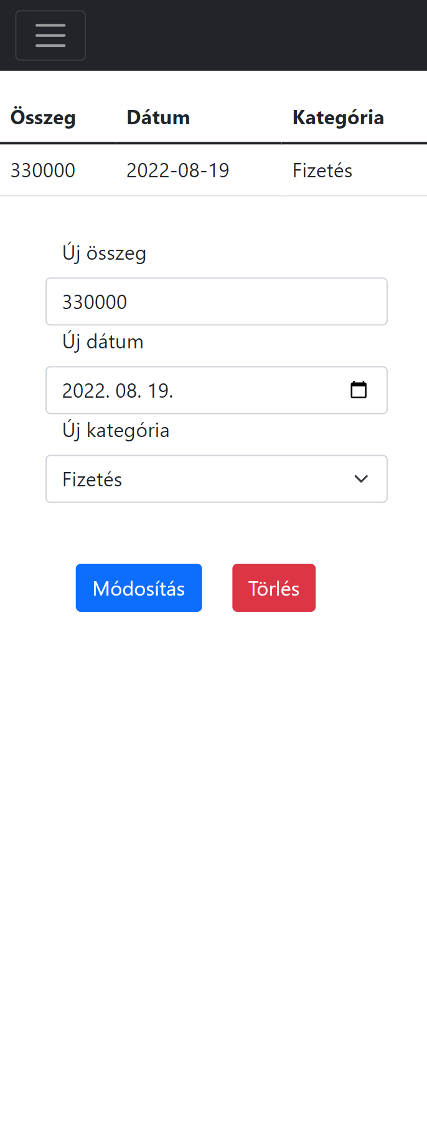
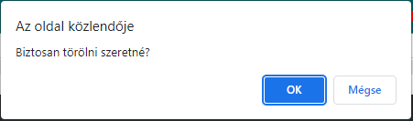
Posztok módosítása
Posztok jelenlegi állapota
Mezők a módosításhoz
A mezők kitöltve jelennek meg, hogy azokat tényleg csak módosítani kelljen.
Reszponzív nézet

Slide 13
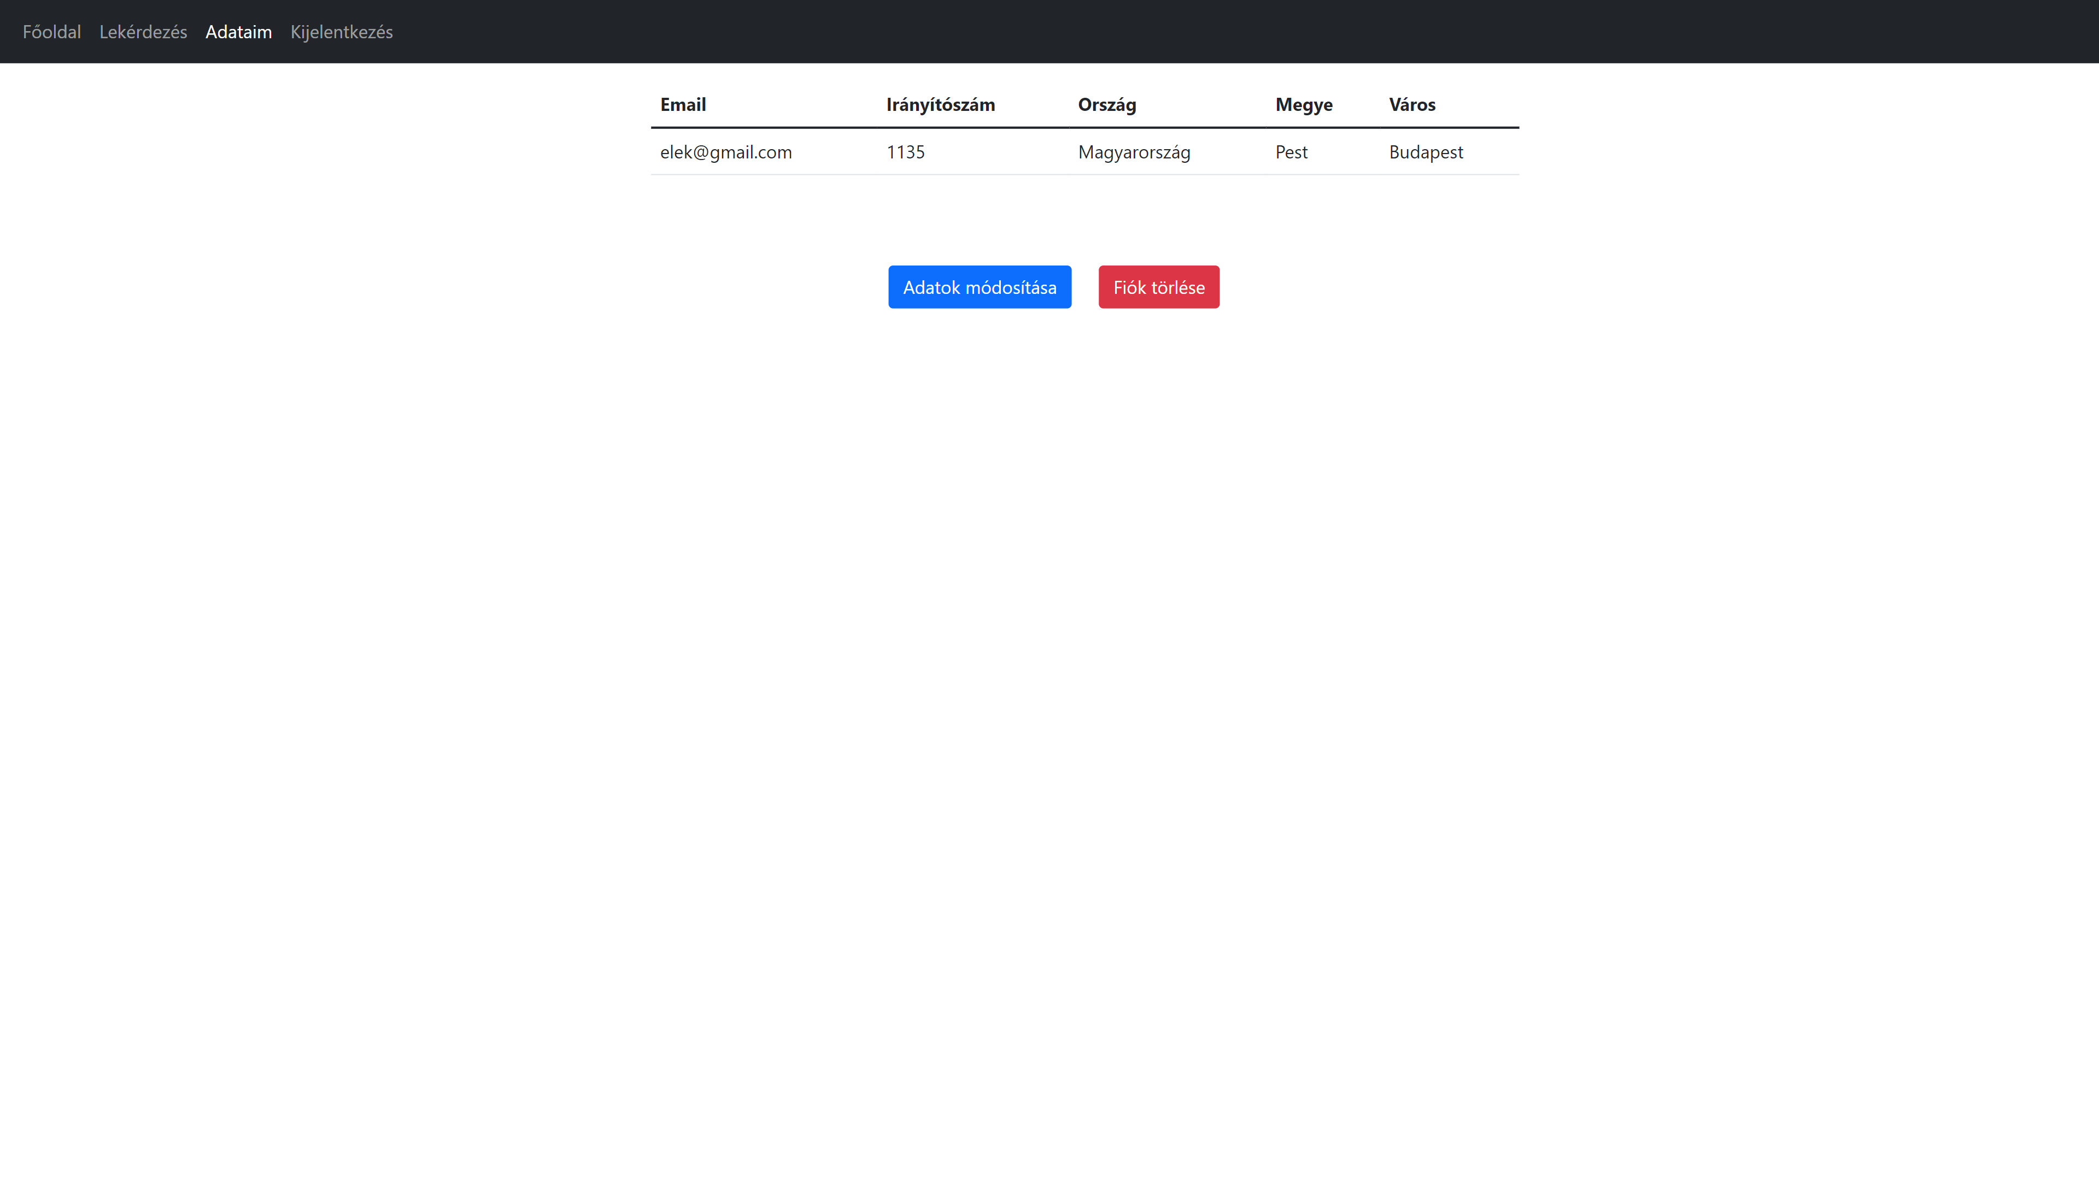
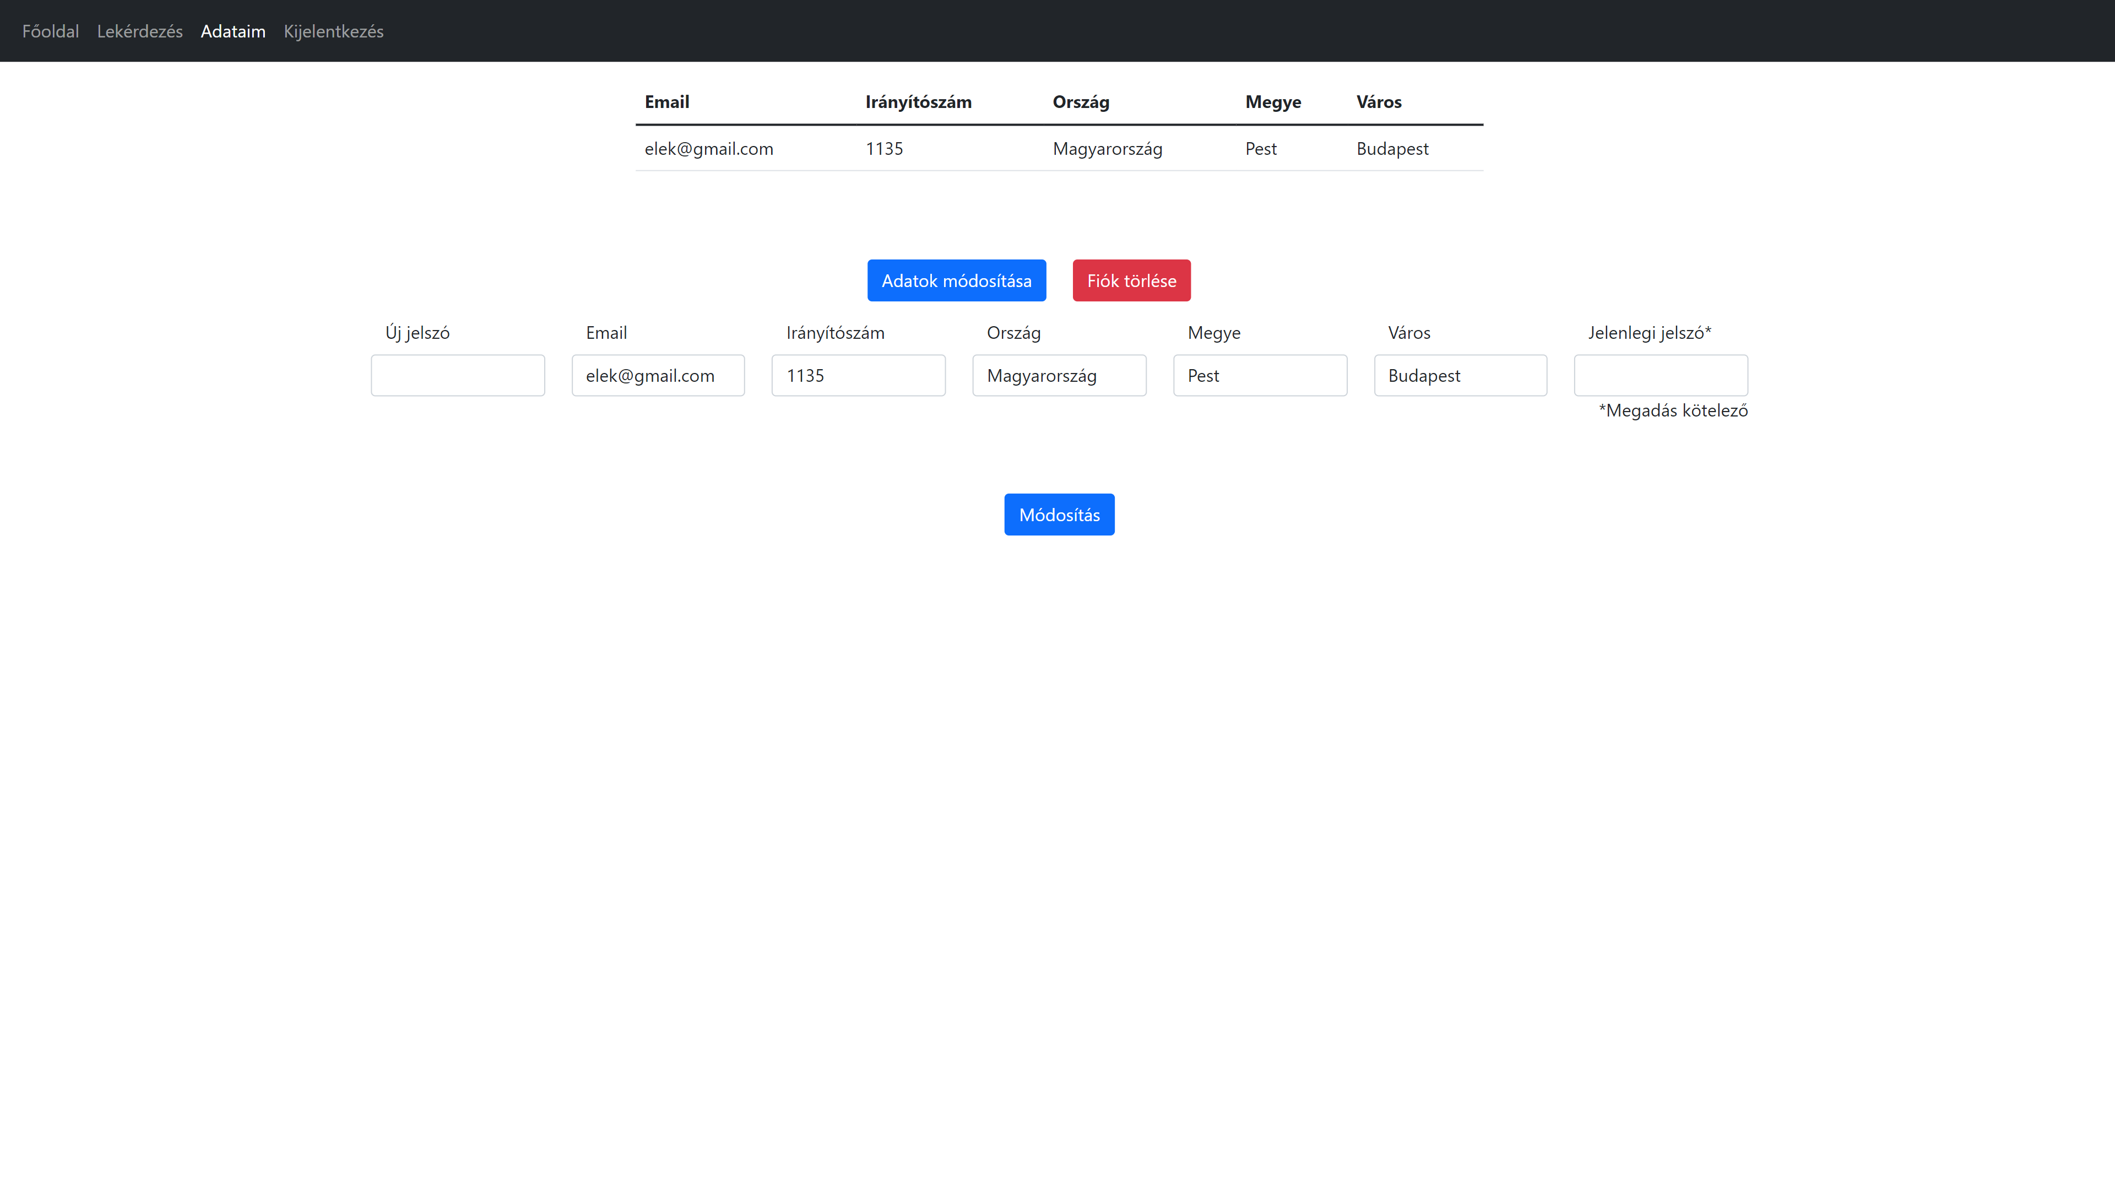




Felhasználó adatai
Felhasználó adatai
Reszponzív nézet
Az input mezők kitöltve jelennek meg (kivéve a jelszó/új jelszó mezőket).
Az adatok módosításához meg kell adni a jelenlegi jelszót.
Ha a jelszót (is), szeretnénk módosítani megadhatunk újat.
A régi és az új jelszó nem egyezhet meg.

Slide 14
Admin felület

Slide 15

Bejelentkezés
Az admin és az átlag felhasználók bejelentkezése ugyanazon a felületen történik.

Slide 16







Admin kezdőlap
Reszponzív nézet
Felhasználók száma az adott területi egységekre bontva
Rendezés regisztrált felhasználók száma szerint
Az admin képes statisztikát megjeleníteni arról, hogy mely területekről hányan regisztráltak az oldalra.

Slide 17






Kategóriakezelés
Reszponzív nézet
Click

Slide 18









Felhasználók
Click
Az admin képes kiíratni a felhasználók személyes adatait, illetve aktivitás szerint csoportosítani őket.
Passzív felhasználónak számít minden olyan felhasználó, aki több mint 3 hónapja (90 napja) nem jelentkezett be az oldalra.
A kiírt adatokat rendezheti az alábbi szempontok szerint növekvő, illetve csökkenő sorrendbe.
Reszponzív nézet
Az admin képes egy gombnyomással minden passzív felhasználó törlésére.

Slide 19
Oldal működése Példákkal
A webalkalmazás bizonyos elemeinek működési elve megegyezik.
Az ismétlődés miatt ezen részeket példákkal szemléltetjük.

Slide 20





Táblázatok betöltése
Ellenőrizzük a token visszafejthetőségét.
(authenticateToken)
Az adott cím és a get kérés alapján végrehajtjuk a megadott lekérdezést.
(Felhasználó posztjai ott, ahol a név=felhasználónév(token))
Meghívjuk a függvényt az oldal betöltése után. (Vagy gombnyomásra)
Felhasználói kezdőlap
Megadjuk a lekérdezés címét.
(Egyes oldalakon az input mezőkben megadott adatokat is felhasználjuk)
Elkészítjük a tokent.
Változókat készítünk.
Meghívjuk a függvényt amely:
Kiszűri a hibás felhasználót.
Ha nincs hiba : Meghívja a calculation függvényt amely kiszámolja a bevételt/kiadást.
Hozzáfűzzük a visszaadandó objektumhoz.
Visszaadjuk a lekérdezett értékeket.
Ha van visszakapott adat:
Létrehozzuk a két táblázat első sorát.
Az első visszakapott objektumot betesszük az első, a többit pedig a második táblázatba.
Elvégezzük a hibakezelést.
Message –et küldünk ha nincs bevitt adat.
Get kérést küldünk, elküldjük a tokent.
Bármi hiba esetén: 400 hibakód

Slide 21







Egyéb elemek betöltése
Görgős inputmező
Pl.:Kategóriák
Kitöltött inputmező
Pl.: Módosítandó poszt
HTML
Működési elve megegyezik a táblázatéval, azzal a különbséggel, hogy az visszakapott adatokat egy option mező értékéhez társítjuk.
HTML
Kiírja az összes kategóriát. Kiír egy posztot.
Működése megegyezik a táblázat működésével, annyi különbséggel, hogy az inputmezők értékét a visszakapott adatok értékére állítjuk.
Backend működése megegyezik az előző lekérdezés működésével.

Slide 22



Új Adat hozzáadása
Az előzővel ellentétben itt post kérést küldünk.
Headers-ben elküldjük a tokent.
Body-ban küldjük az input mezők értékeit json formátumban.
A kapott adatok alapján végrehajtjuk a lekérdezést (A kapott adatokat beilleszti az adatbázis megfelelő részébe).
Visszaadunk egy message-et(pl.:Sikeres hozzáadás)
A kapott message-et kiíratjuk.

Slide 23



Adatok Módosítása
A kapott adatok alapján elvégezük a lekérdezést (módosítja a felhasználó adatait az adatbázisban).
Visszaadjuk a message-t.
Ellenőrizzük hogy ki van –e töltve minden beviteli mező.
Put kérést küldünk, illetve itt is elküldjük az inputmezők értékeit a body –ban.
Majd a kapott message-t kiíratjuk.

Slide 24



Adatok törlése
A törlés gomb tartalmazza a törölni kívánt poszt ID –ját, melyet a címben felhasználunk.
Delete kérést küldünk.
A visszakapott message-et kiíratjuk.
Elvégezzük a lekérdezését (töröljük az adatbázis megfelelő részét).
Visszaadunk egy message –et (pl.:Eltávolítás sikeres).

Slide 25
Get kérés | Post kérés | Put kérés | Delete kérés
A felhasználó adatokat kérdez le. | A felhasználó új adatokat vesz fel. | A felhasználó módosítja adatait. | Az admin felhasználót töröl.
Felhasználó megadja: Mit? Hogyan? | Felhasználó beírja az adatokat az input mezőkbe. | Felhasználó módosítja adatait az input mezőkben. | Admin rákattint a gombra, amely a felhasználó ID-ját tartalmazza
Kliens: Összeállítja a címet. Küld egy get kérést a szervernek az adott címre. | Kliens: Küld egy post kérést a szervernek az adott címről. Elküldi a felhasználó által megadott adatokat. | Kliens: Küld egy put kérést a szervernek az adott címről. Elküldi a felhasználó által megadott friss adatokat. | Kliens: Az ID alapján összeállítja az URL címet. Delete kérést küld a szervernek az adott címre.
Szerver: A cím alapján lekérdezi az adatokat az adatbázisból. Visszaküldi az adatokat a kliensnek. | Szerver: Hozzáadja az adatokat az adatbázishoz. Visszaküld egy message-et a kliensnek (Sikeres hozzáadás). | Szerver: Módosítja az adatokat az adatbázisban. Visszaküld egy message-et a kliensnek (Sikeres módosítás). | Szerver: Eltávolítja az adatokat az adatbázisból. Visszaküld egy message-et a kliensnek (Sikeres törlés).
Kliens: Megformázza a kapott adatokat. Kiírja a felhasználó számára. | Kliens: Megformázza a message-et . Kiírja a felhasználónak. (esetleg frissíti az oldalt) | Kliens: Megformázza a message-et . Kiírja a felhasználónak. (esetleg frissíti az oldalt) | Kliens: Megformázza a message-et . Kiírja a felhasználónak. (esetleg frissíti az oldalt)

Slide 26
Tesztelés

Slide 27


Szerver tesztelése
A szerver tesztelését a Visual Studio Code Thunder nevű programjával végeztük.
kliens működését szimulálja
Képes a visszakapott hibakódok figyelésére/ellenőrzésére.
A teszt alapján a szerver hibátlanul működik!

Slide 28



Kliens tesztelése
A weboldal tesztje Selenium web alkalmazással JAVA8 környezetben lett megírva.
A teszt teljesen automatizált, képes funkcionális és vizuális ellenőrzést végrehajtani.
Maga a teszt a böngészőt vezérli, egy webdriver segítségével.
A teszt állapotáról log fájlt hoz létre.
A teszt alapján a kliens hibátlanul működik!

Slide 29
Köszönjük a figyelmet!

